Slide 1
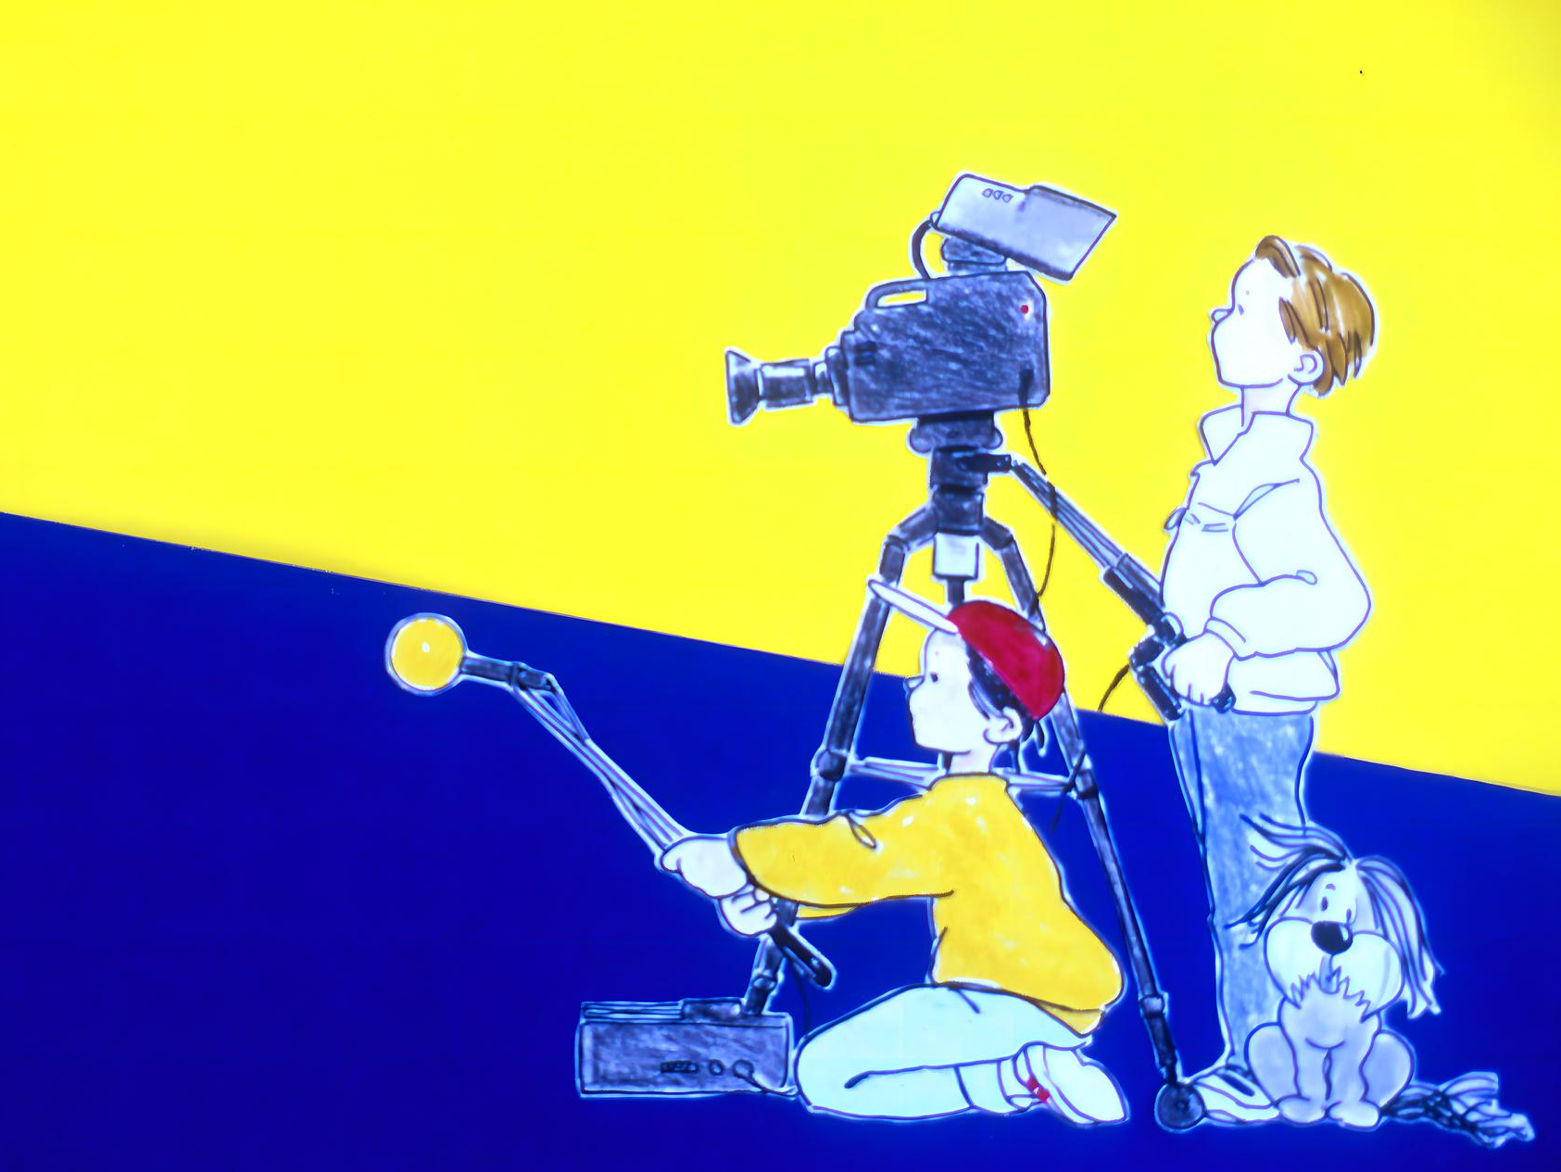
Notes:
Gen3 films, presenta…

Slide 2
Un giornalista
in Paradiso
Notes:
Un giornalista in Paradiso

Slide 3
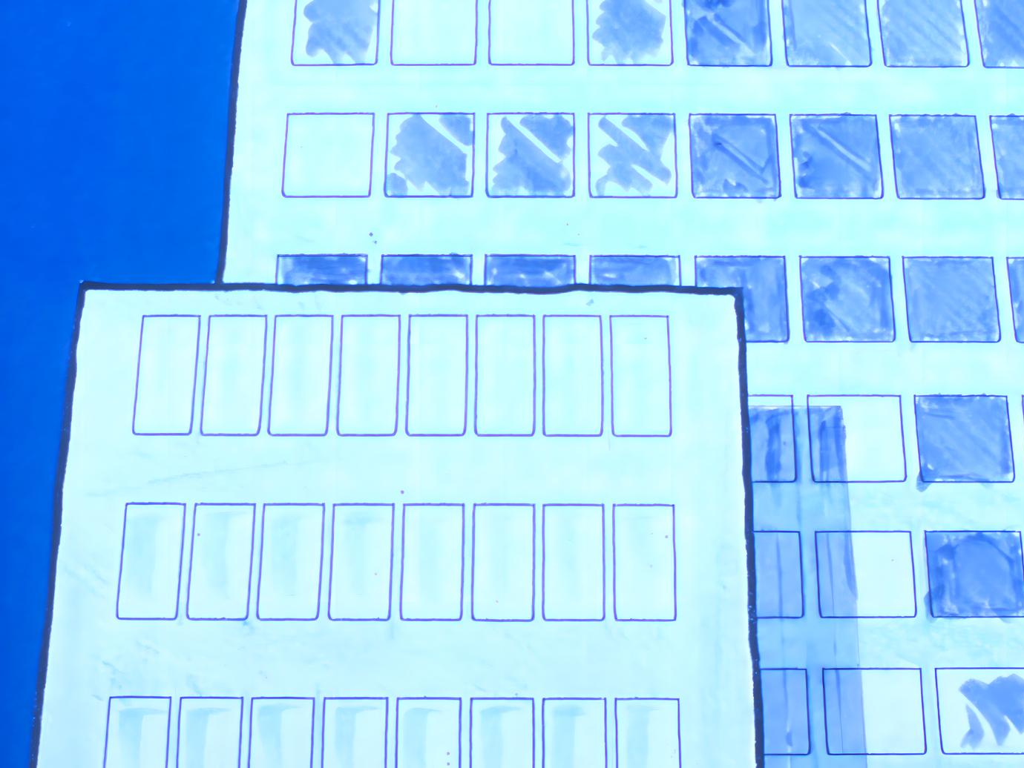
Notes:
Siamo al cinquantaseiesimo piano di un grattacielo, sede di un famoso giornale. Jimmy Klick, giornalista di fama internazionale, è da giorni chiuso nel suo ufficio.
Come trovare un nuovo soggetto per un reportage degno della sua fama?
E’ ormai stato in tutto il mondo:

Slide 4
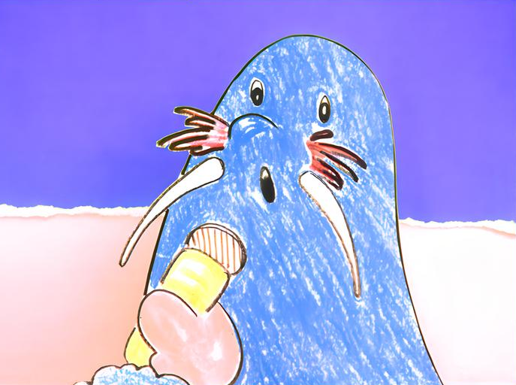
Notes:
Famoso il suo servizio sui trichechi, come pure quello sull’Africa Equatoriale…

Slide 5
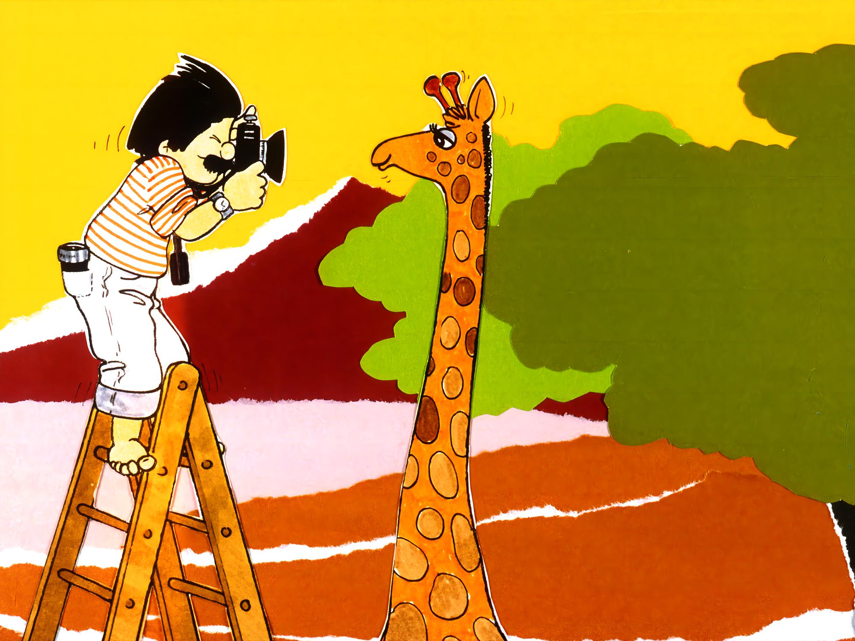
Notes:
… dove aveva avuto alcune difficoltà tecniche per i primi piani delle giraffe!

Slide 6
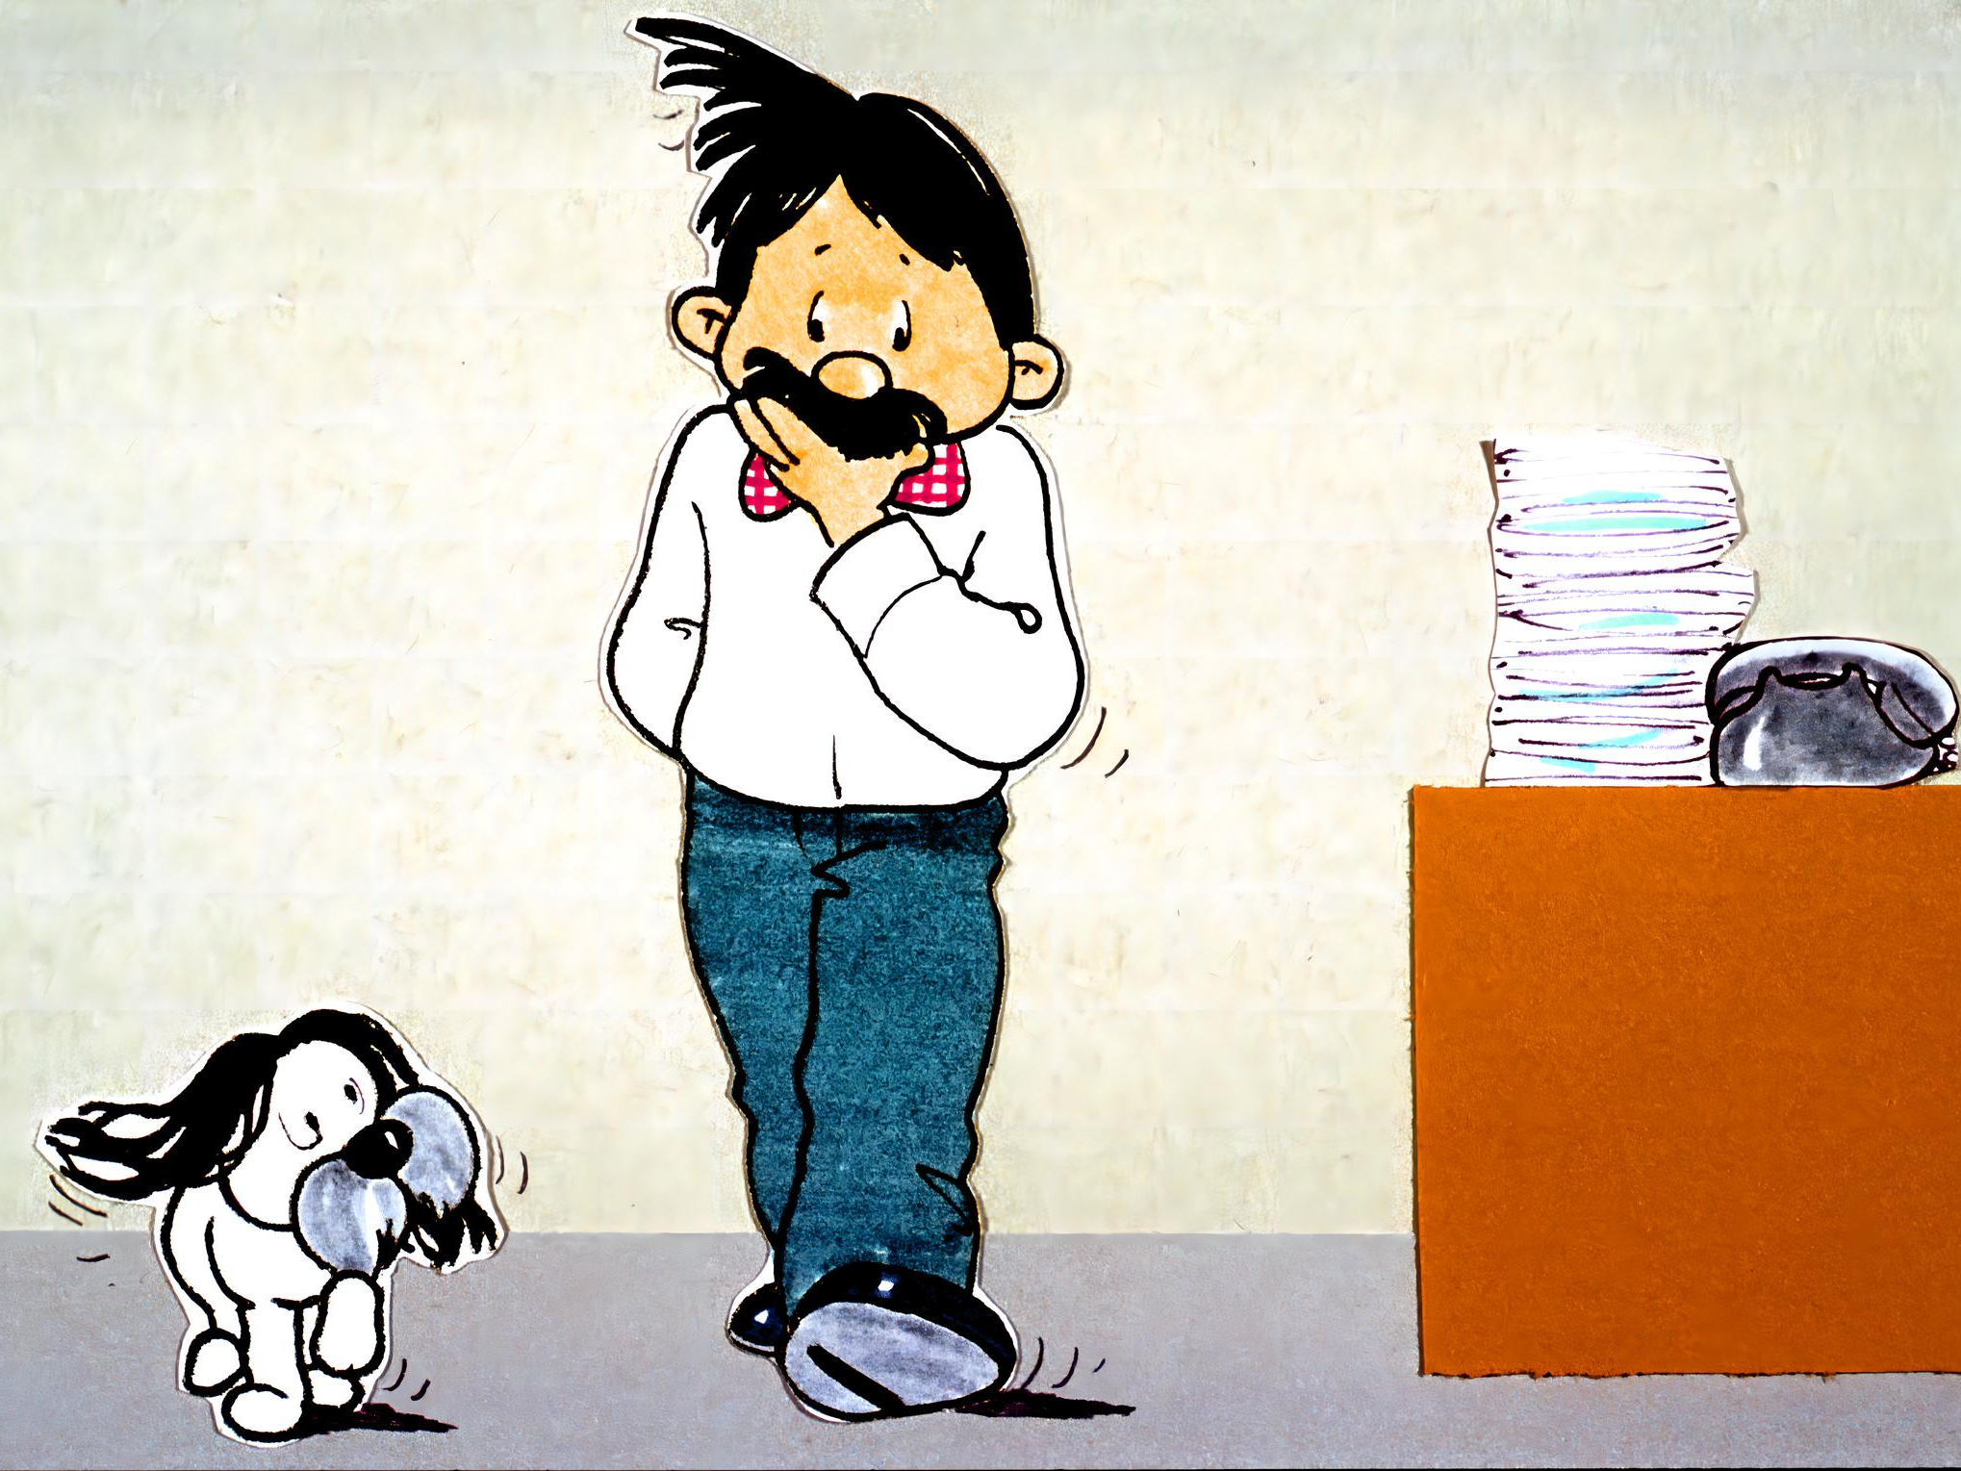
Notes:
Ma cosa fare ancora? «Un posto… devo trovare un posto dove non è ancora andato nessuno!».

Slide 7
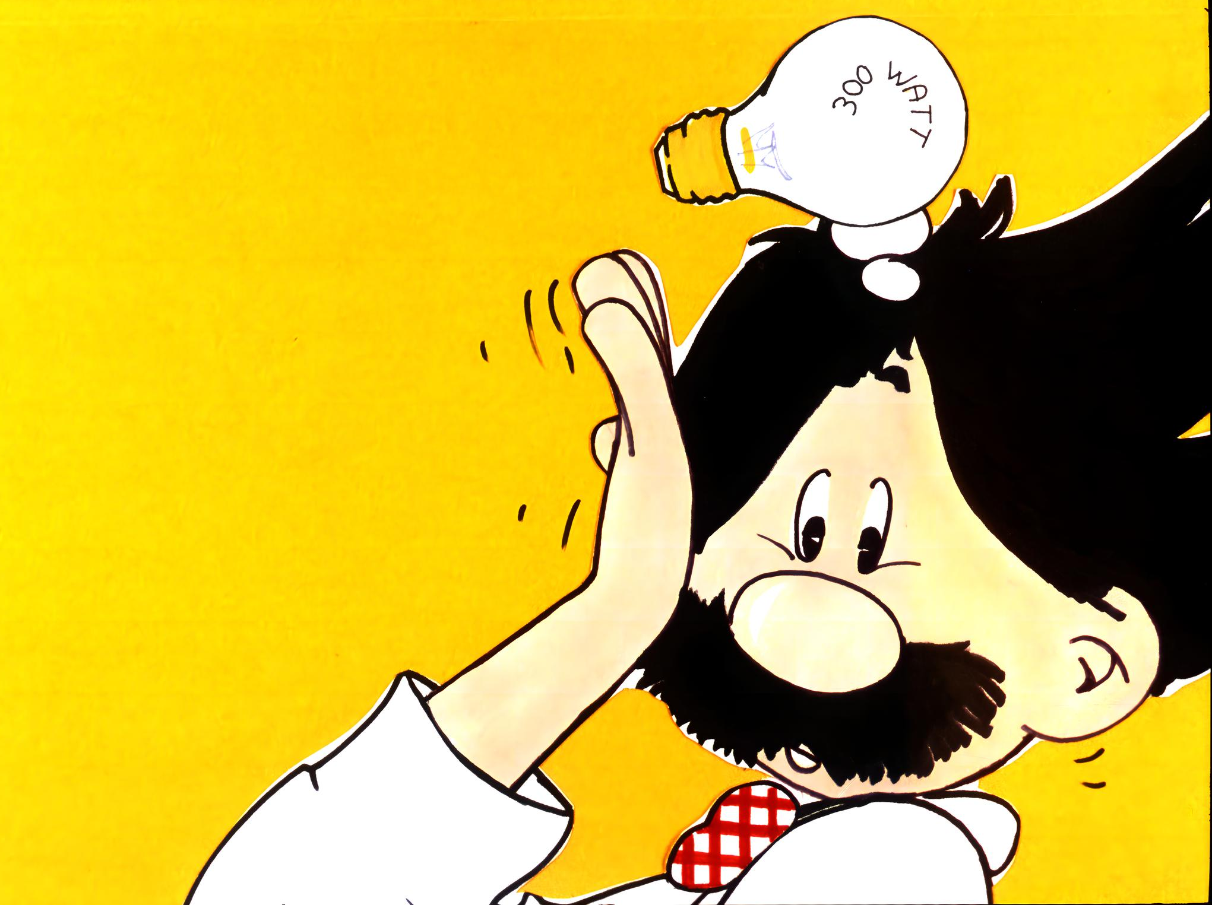
Notes:
«Ma perché non ci ho pensato prima! Oh, questa è un’idea eccezionale, è assolutamente eccezionale!!!».

Slide 8
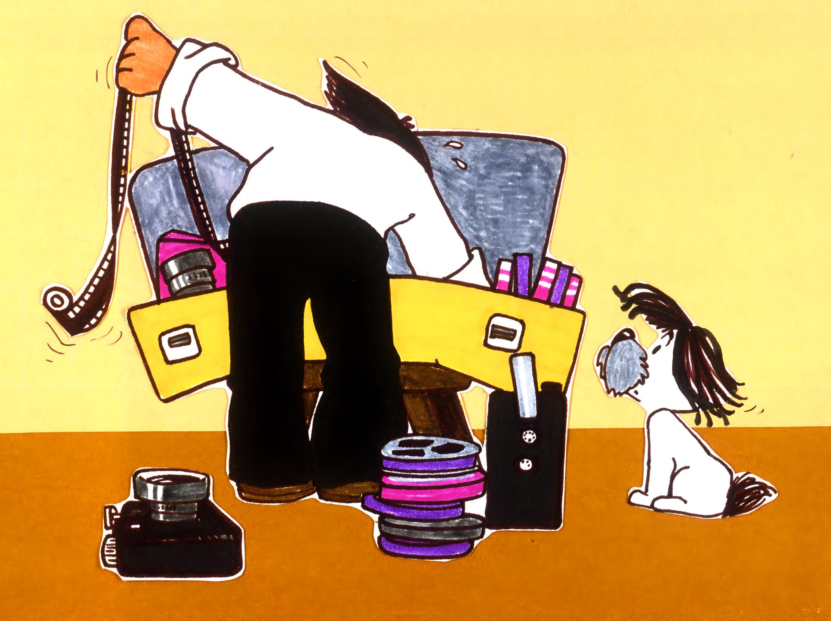
Notes:
Sì. Questa è davvero un’idea originale!
Dieci minuti per fare la valigia: «Macchine fotografiche, magnetofoni, pellicole, bobine, sì, sì, c’è tutto!»
Un salto in macchina e…

Slide 9
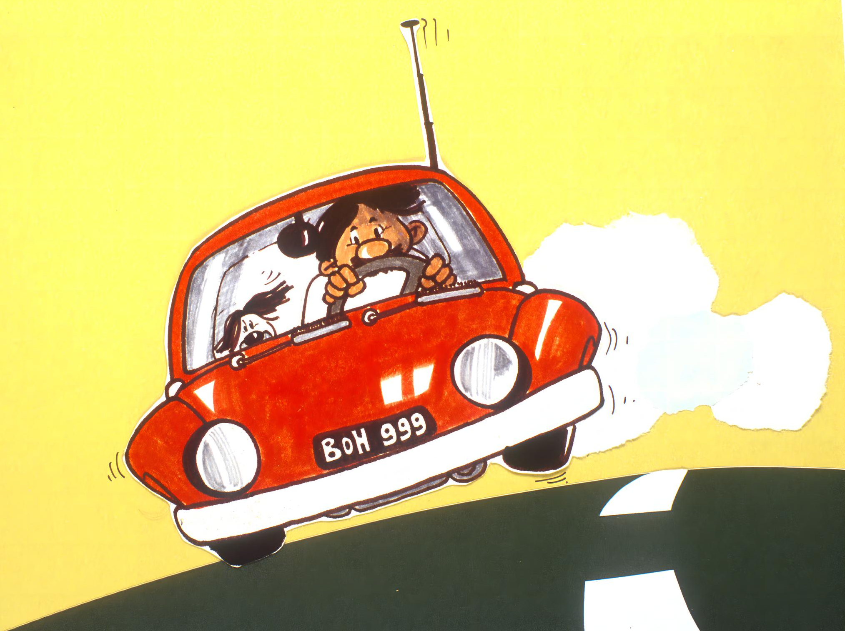
Notes:
… via! (aspettare 5 secondi)

Slide 10
Notes:
«Chi ha mai fatto un reportage sul paradiso e sull’inferno?
Roba da fare un servizio speciale su dodici pagine a colori!».

Slide 11
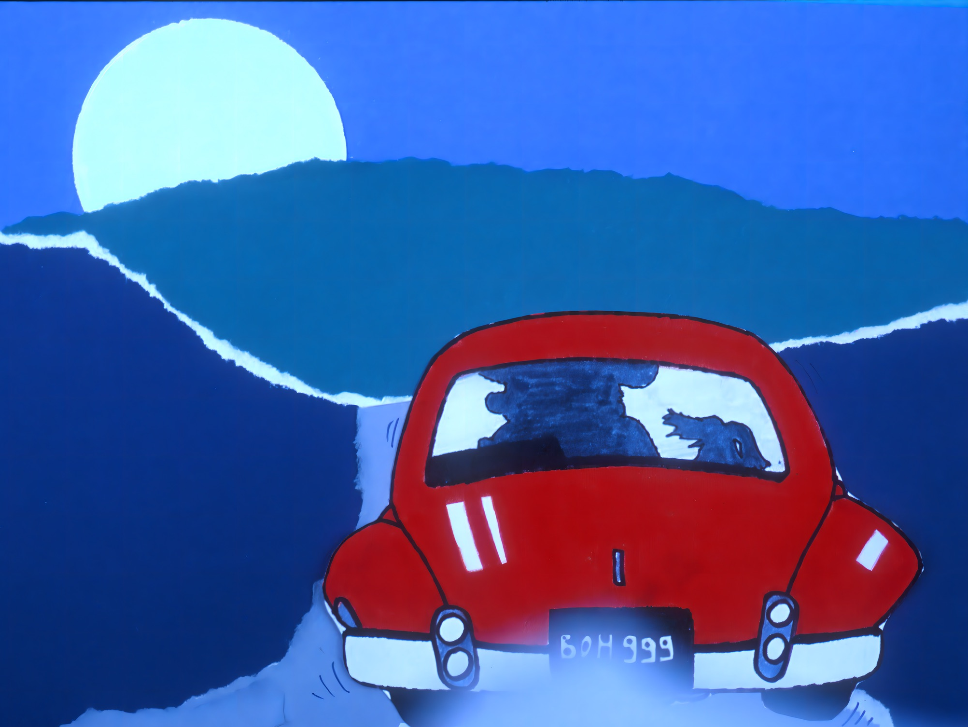
Notes:
Il nostro amico viaggia tutto il giorno.
È da tempo scesa la notte ed eccolo ad un bivio:

Slide 12
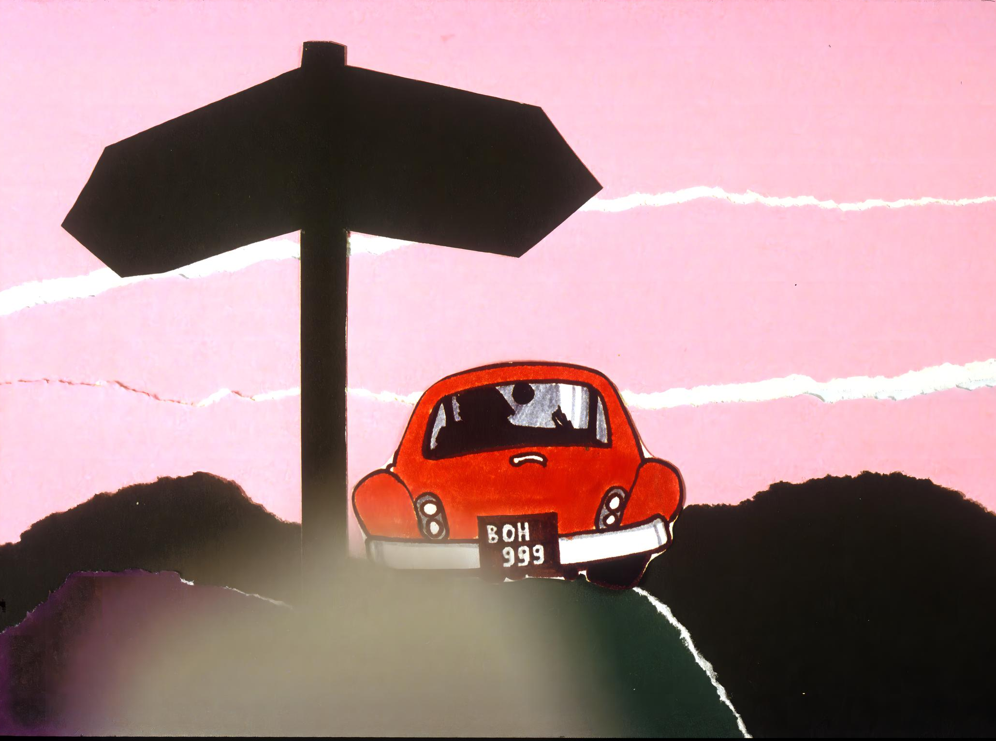
Notes:
Per l’inferno una strada larga e spaziosa; per il paradiso, una strada stretta ed in salita.
«Bene, bene! Andiamo prima a vedere l’inferno!».

Slide 13
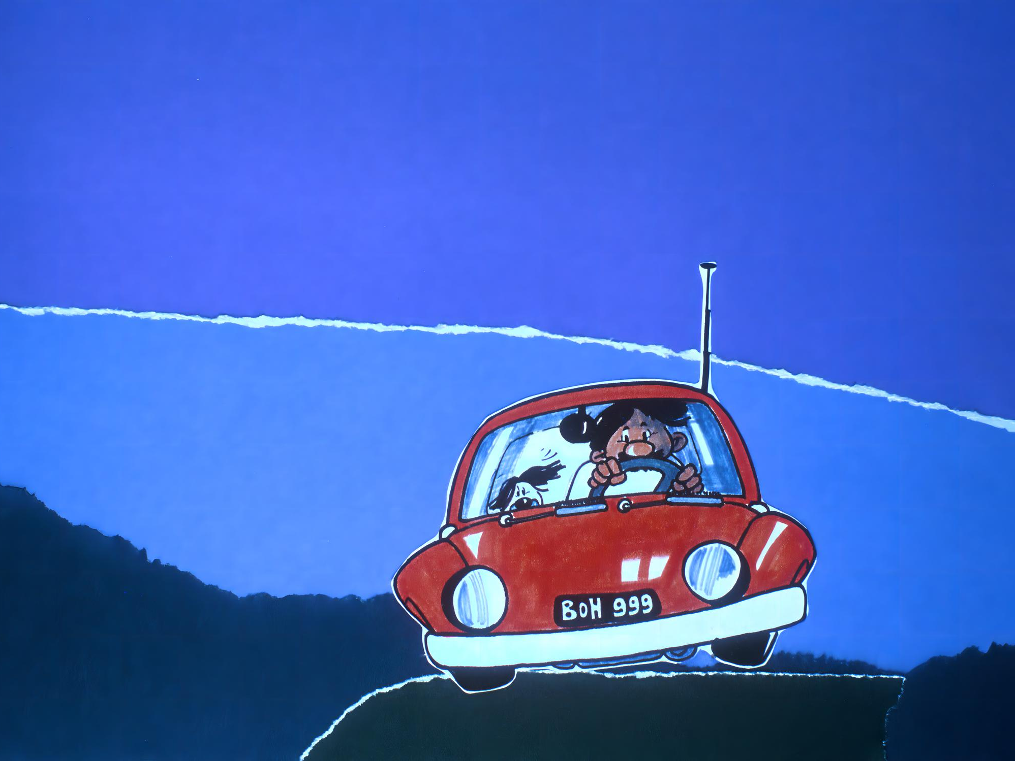
Notes:
(aspettare 5 secondi)

Slide 14
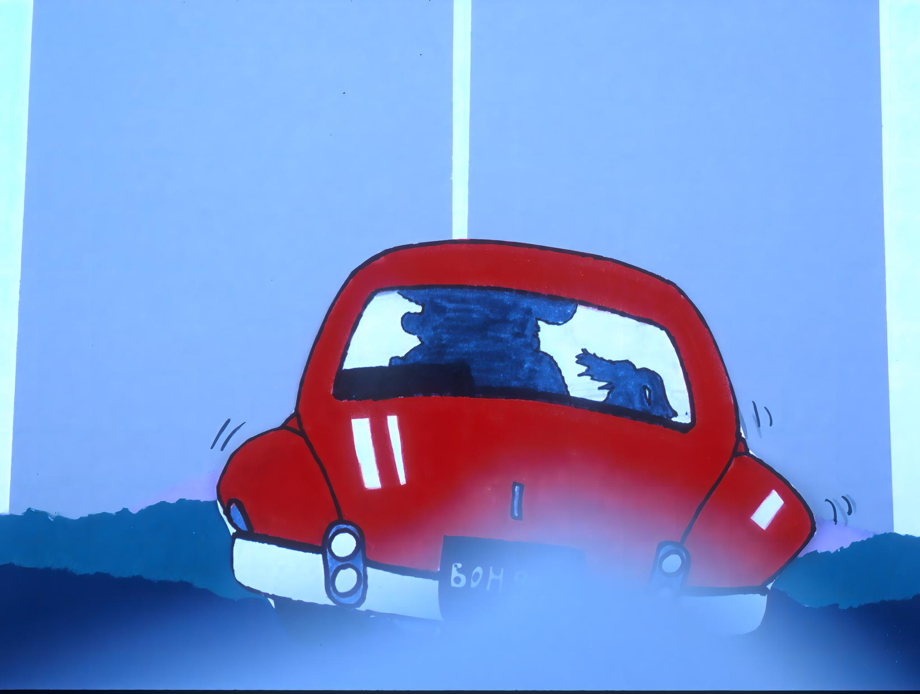
Notes:
«Eccoci arrivati!». (aspettare 3 secondi)

Slide 15
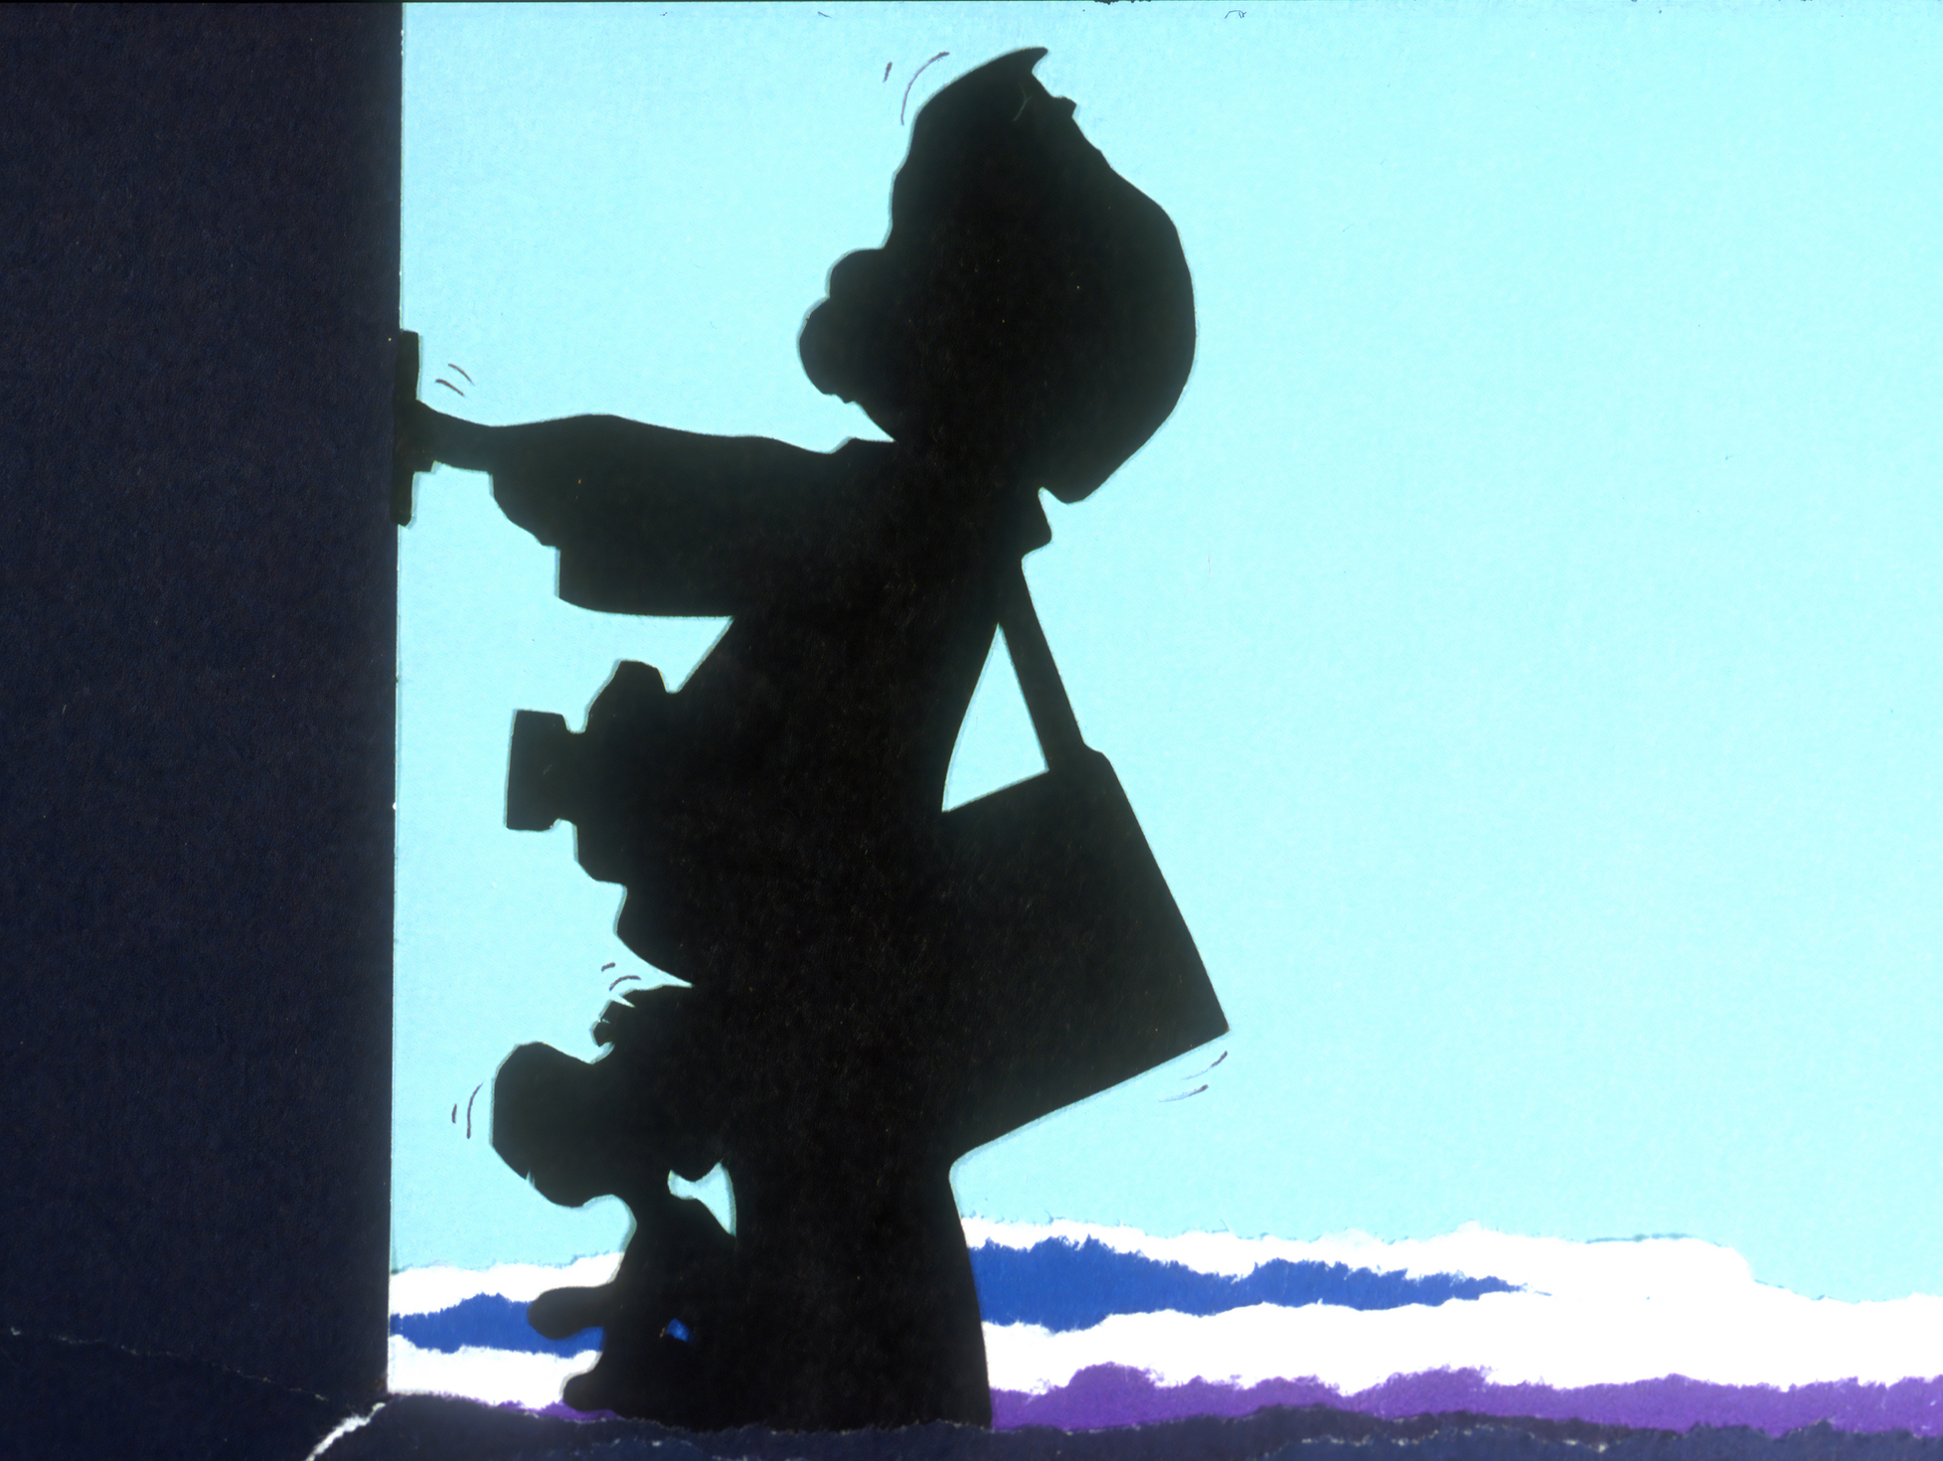
Notes:
(aspettare 5 secondi)

Slide 16
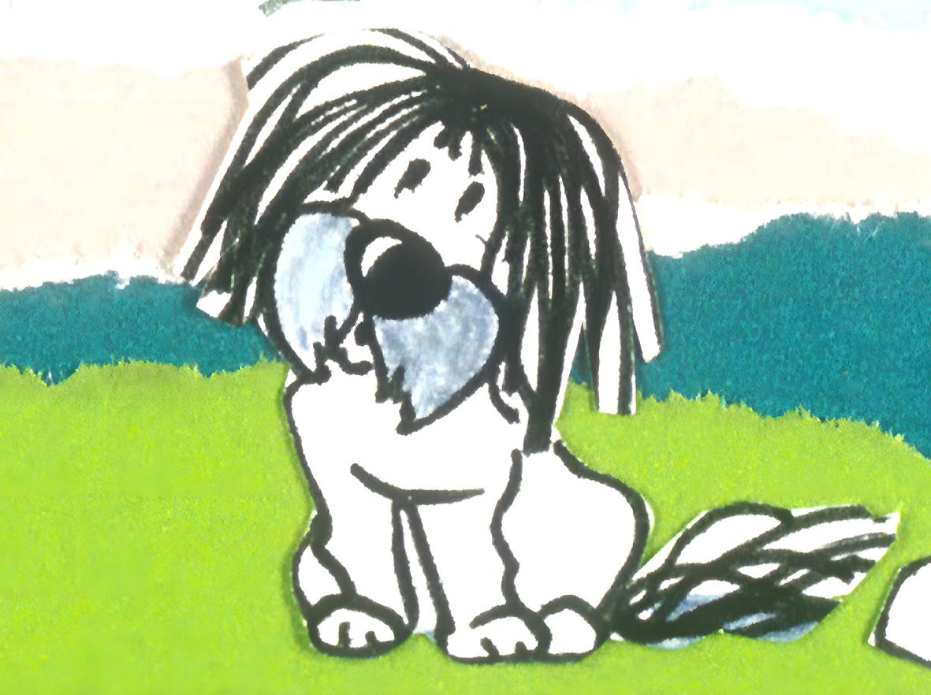
Notes:
Ah, dimenticavo di presentarvi Flash, («Bau, bau»), il cagnolino di Jimmy che, come sempre, lo ha seguito. È un po’ irrequieto, chissà cosa ha annusato! Intanto la porta si apre automaticamente e…

Slide 17
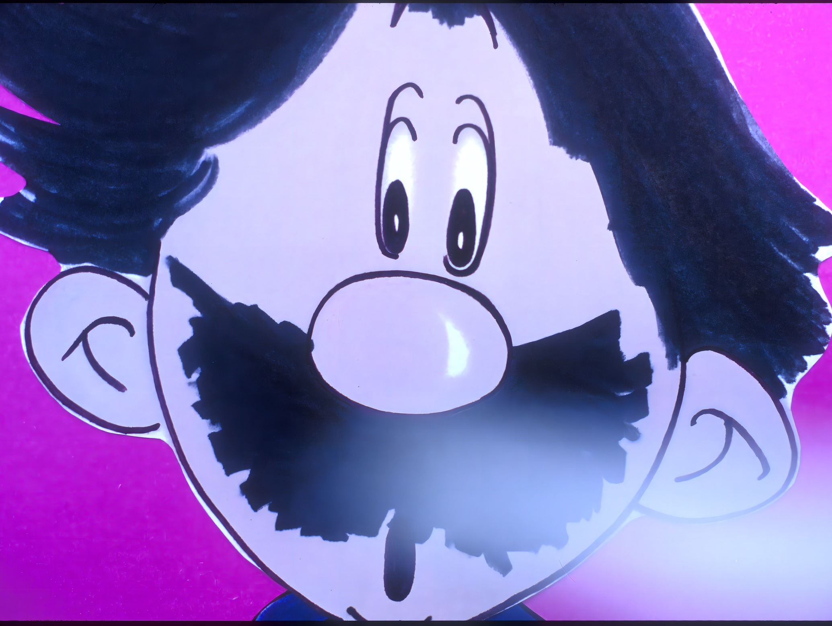
Notes:
«Oh! Avevo sempre sentito dire che l’inferno è un posto brutto,

Slide 18
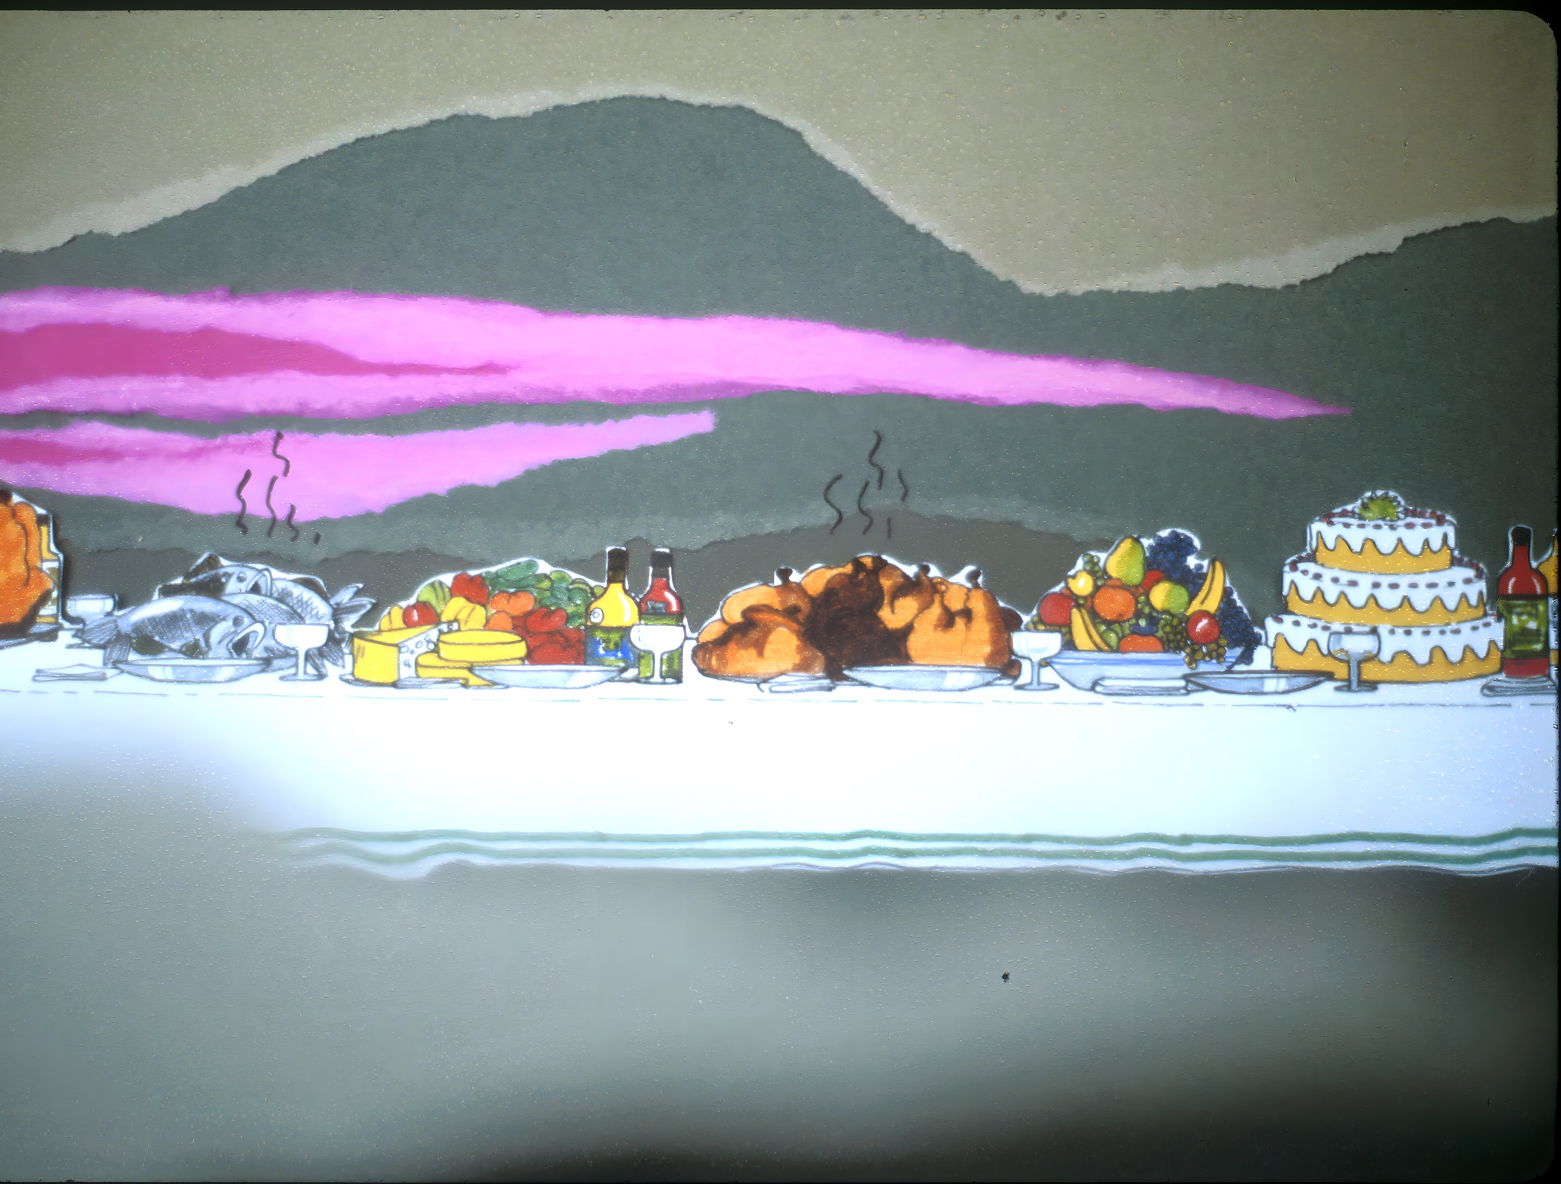
Notes:
… invece guardate qua: una tavola imbandita come ad un pranzo di nozze!».

Slide 19
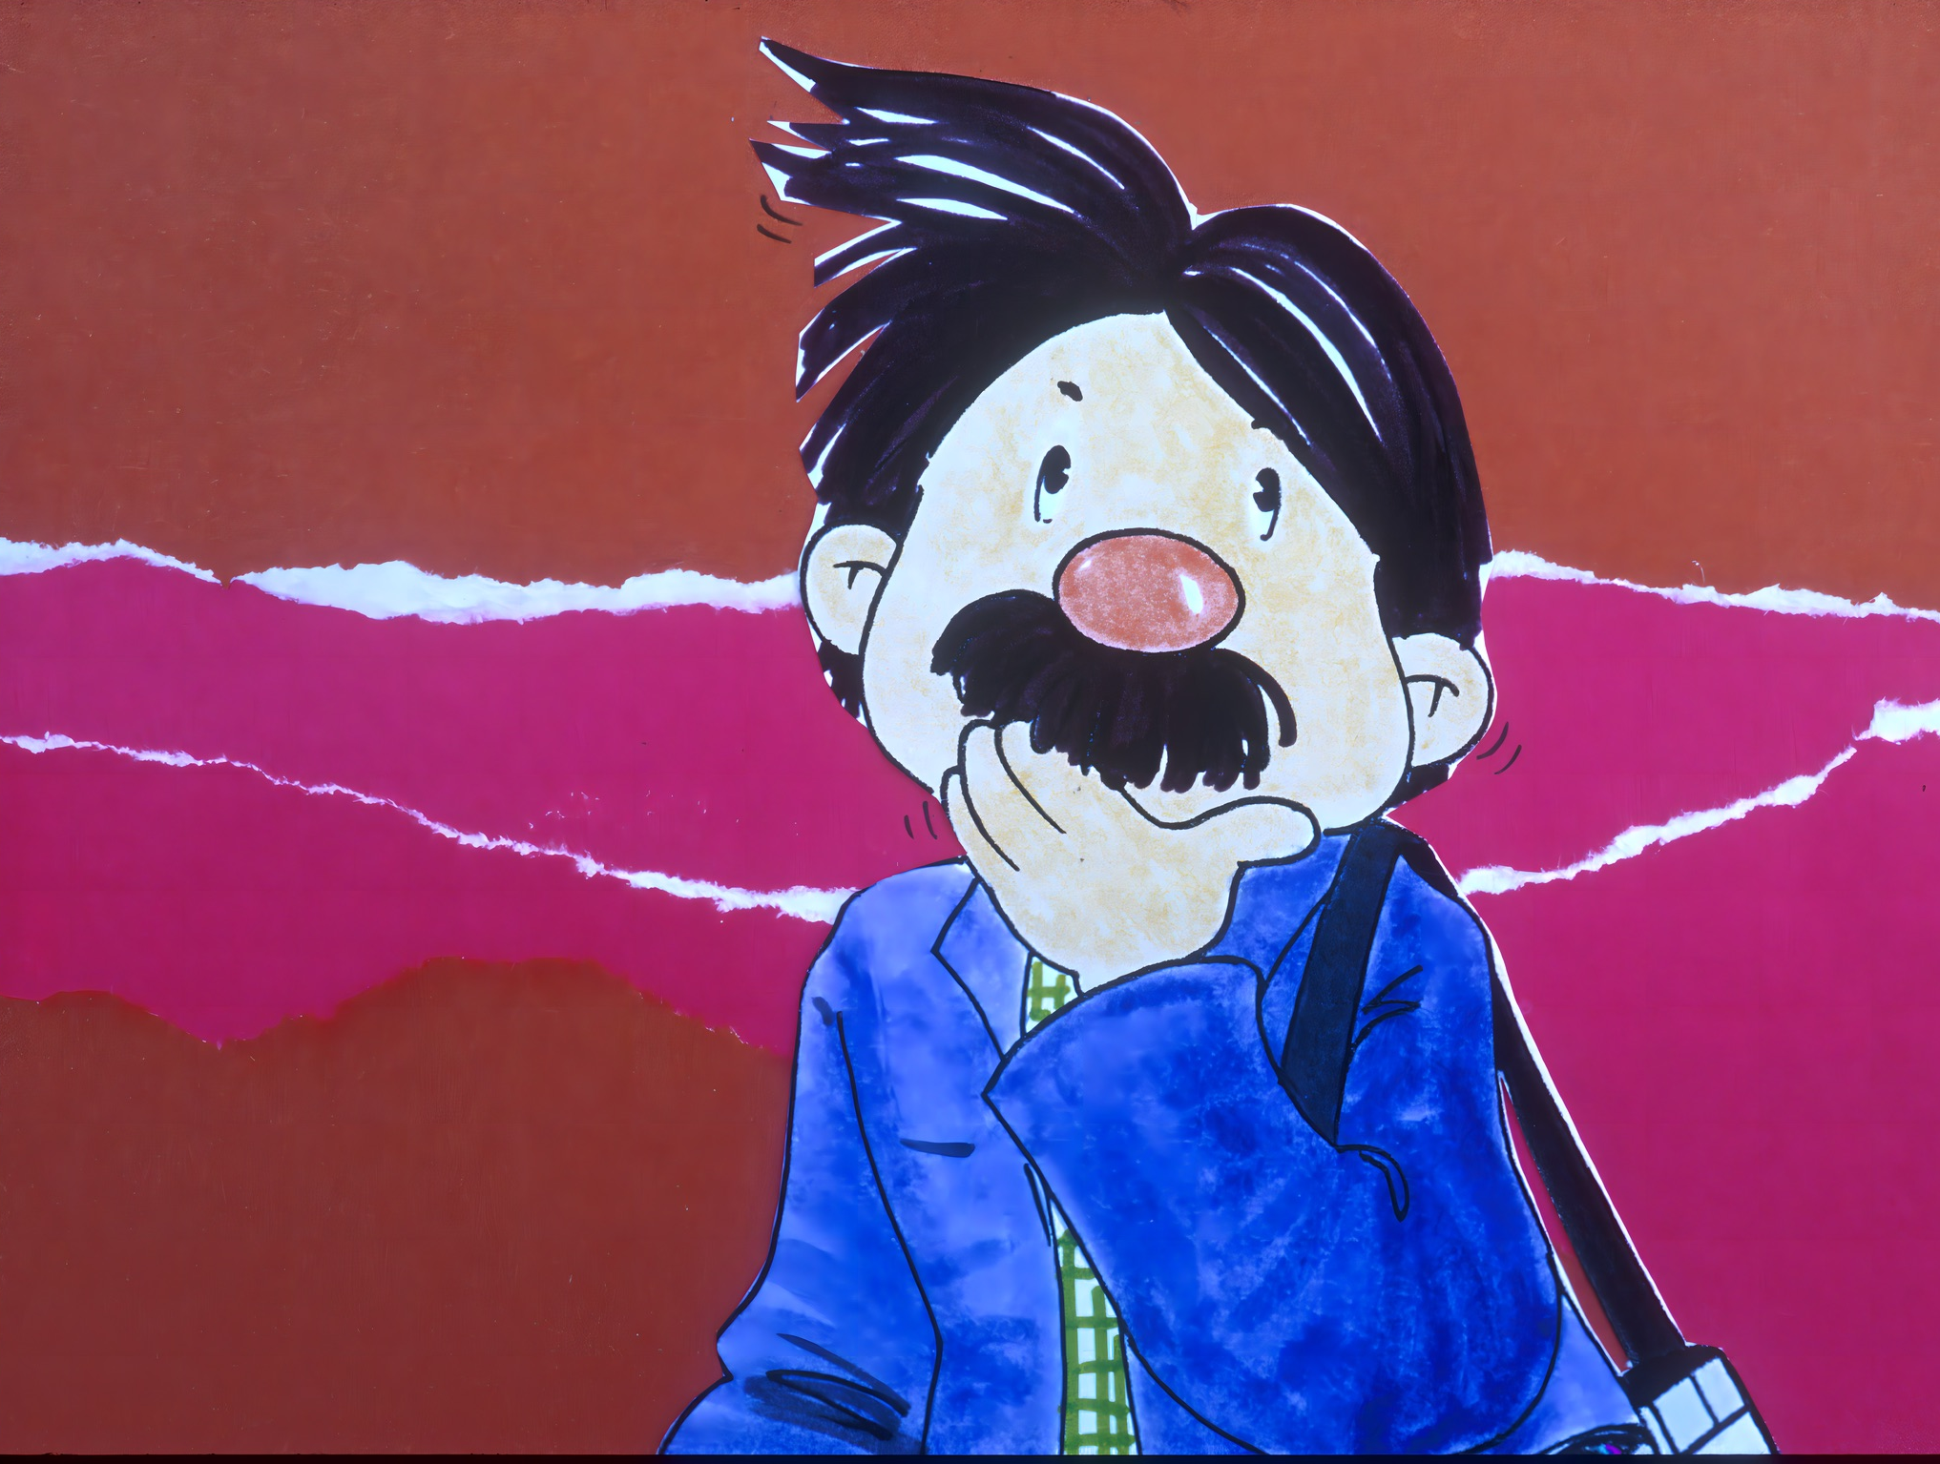
Notes:
«Che strana cosa! Mah!».

Slide 20
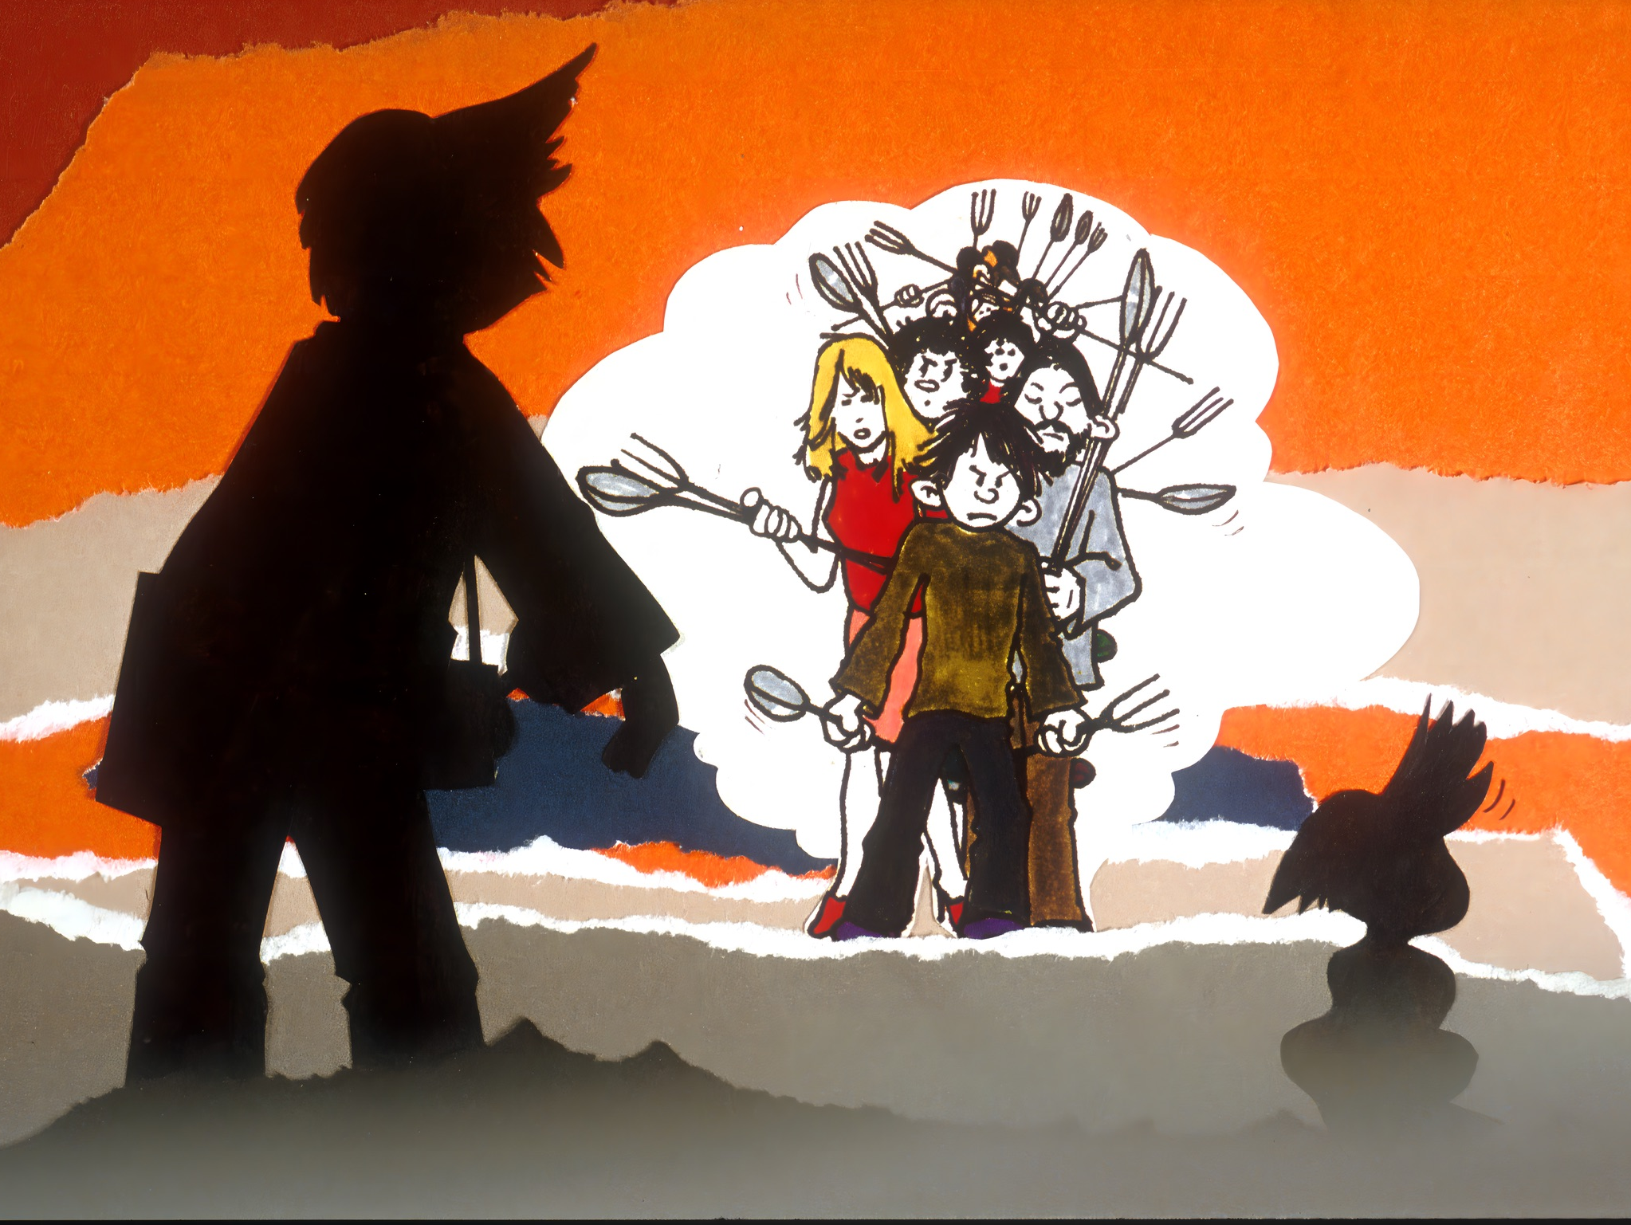
Notes:
«Oh, stanno arrivando gli abitanti di questo posto… le facce però non mi sembrano molto allegre…
E poi sono così magri… pare che non mangino da un sacco di tempo!».

Slide 21
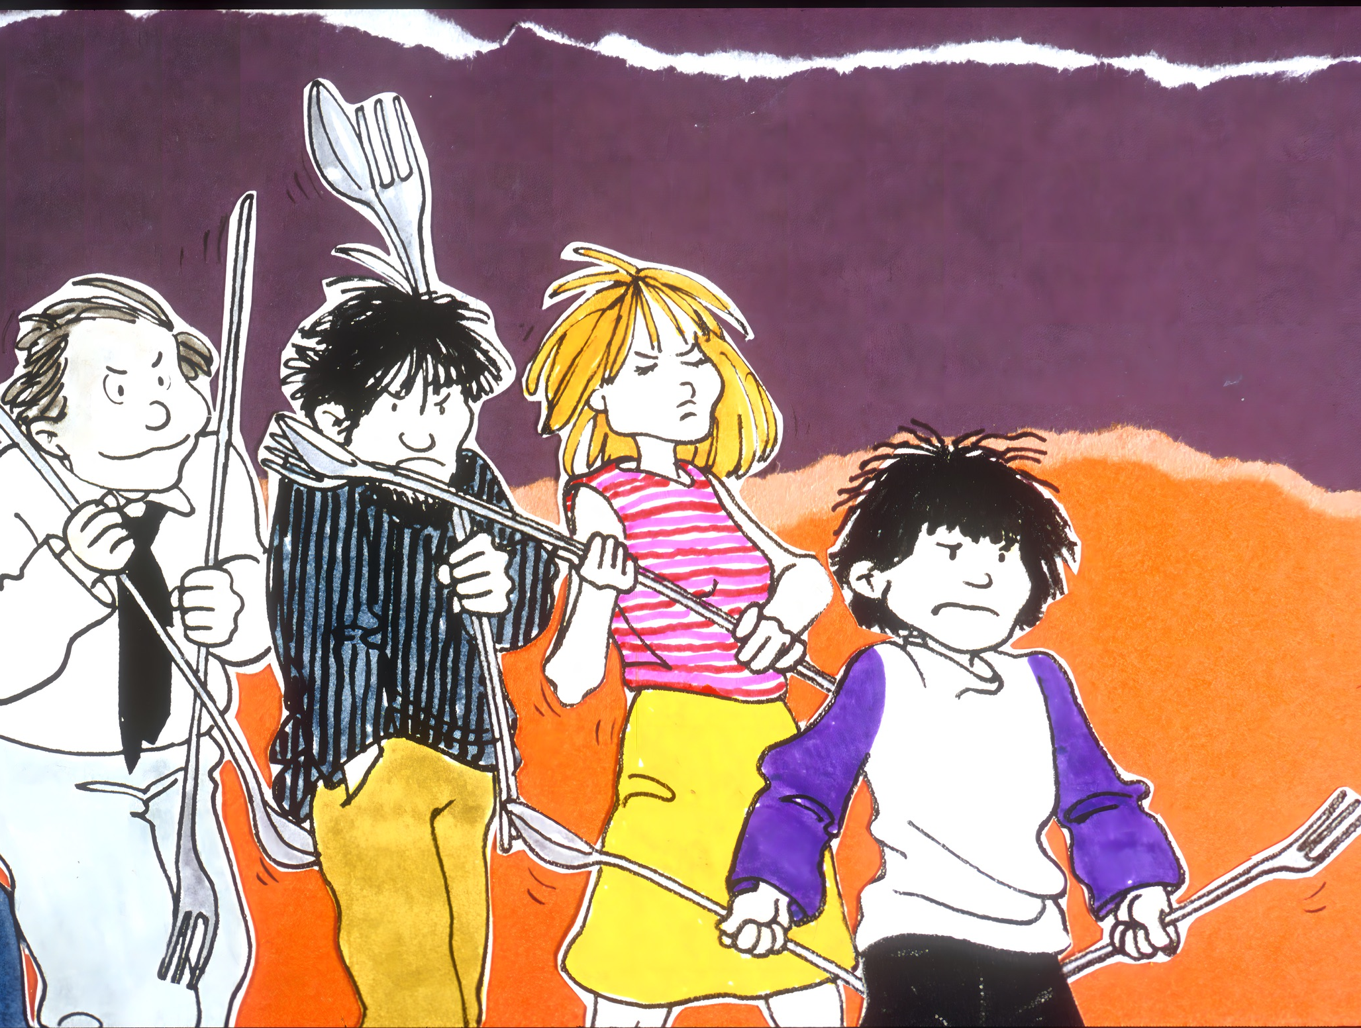
Notes:
«E guarda che posate lunghe hanno!». (aspettare 3 secondi)

Slide 22
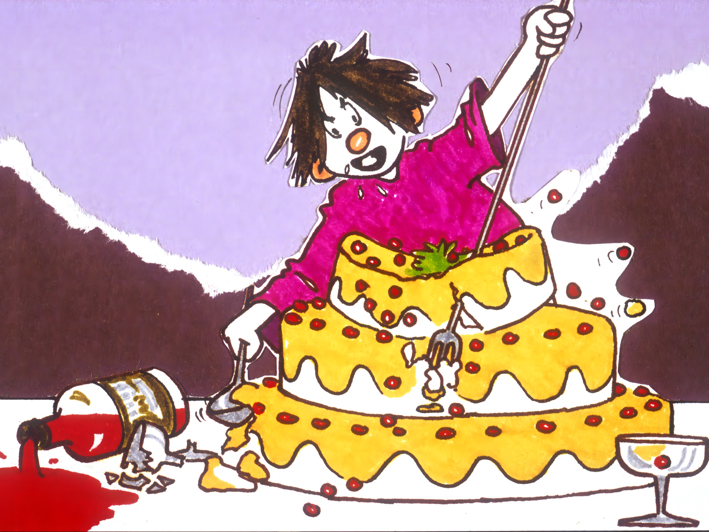
Notes:
«Che maniere!».

Slide 23
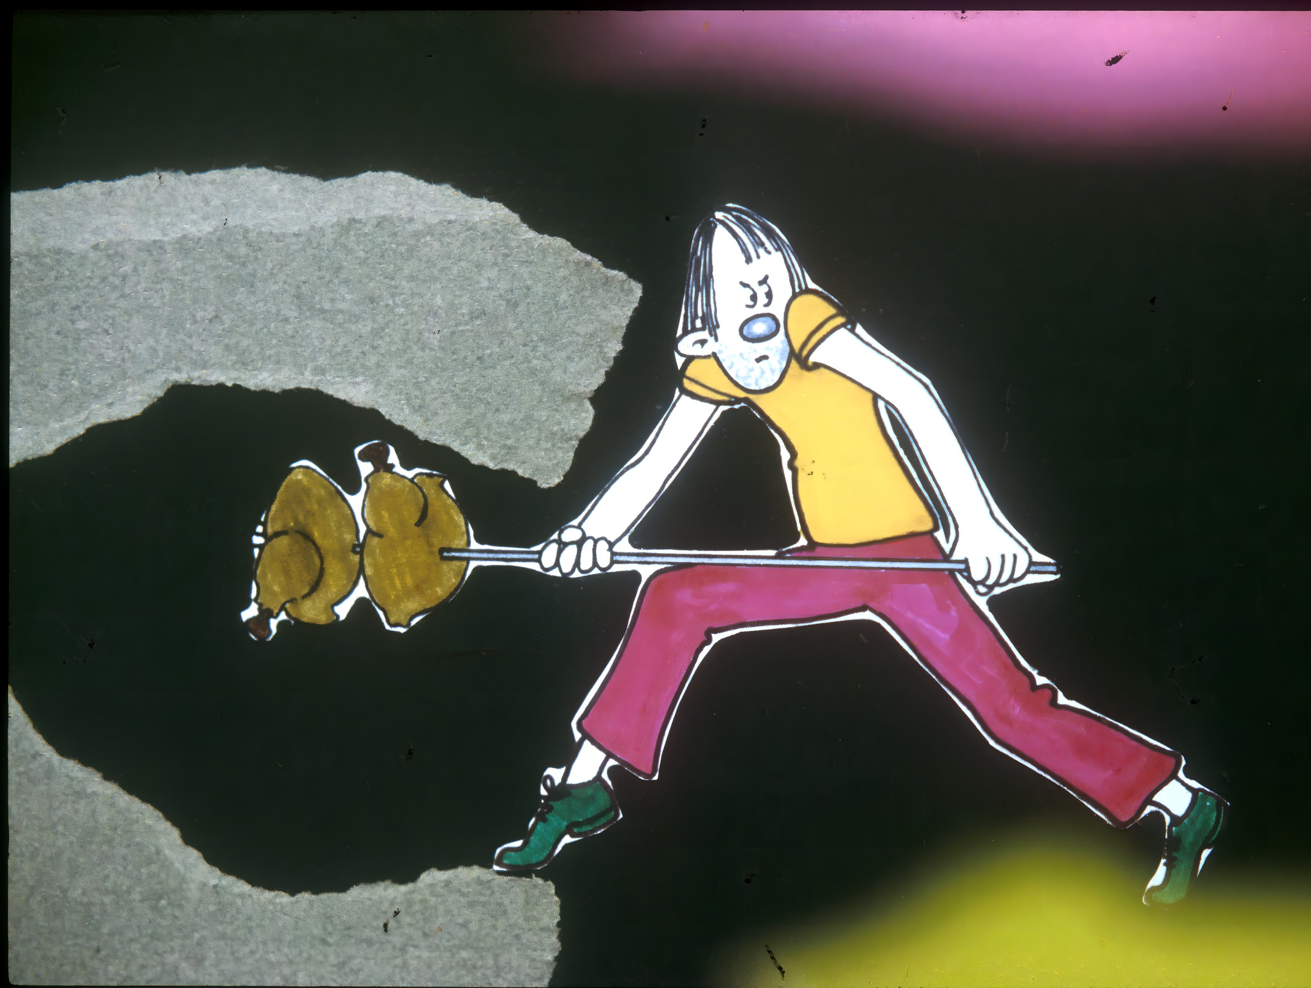
Notes:
(aspettare 3 secondi)

Slide 24
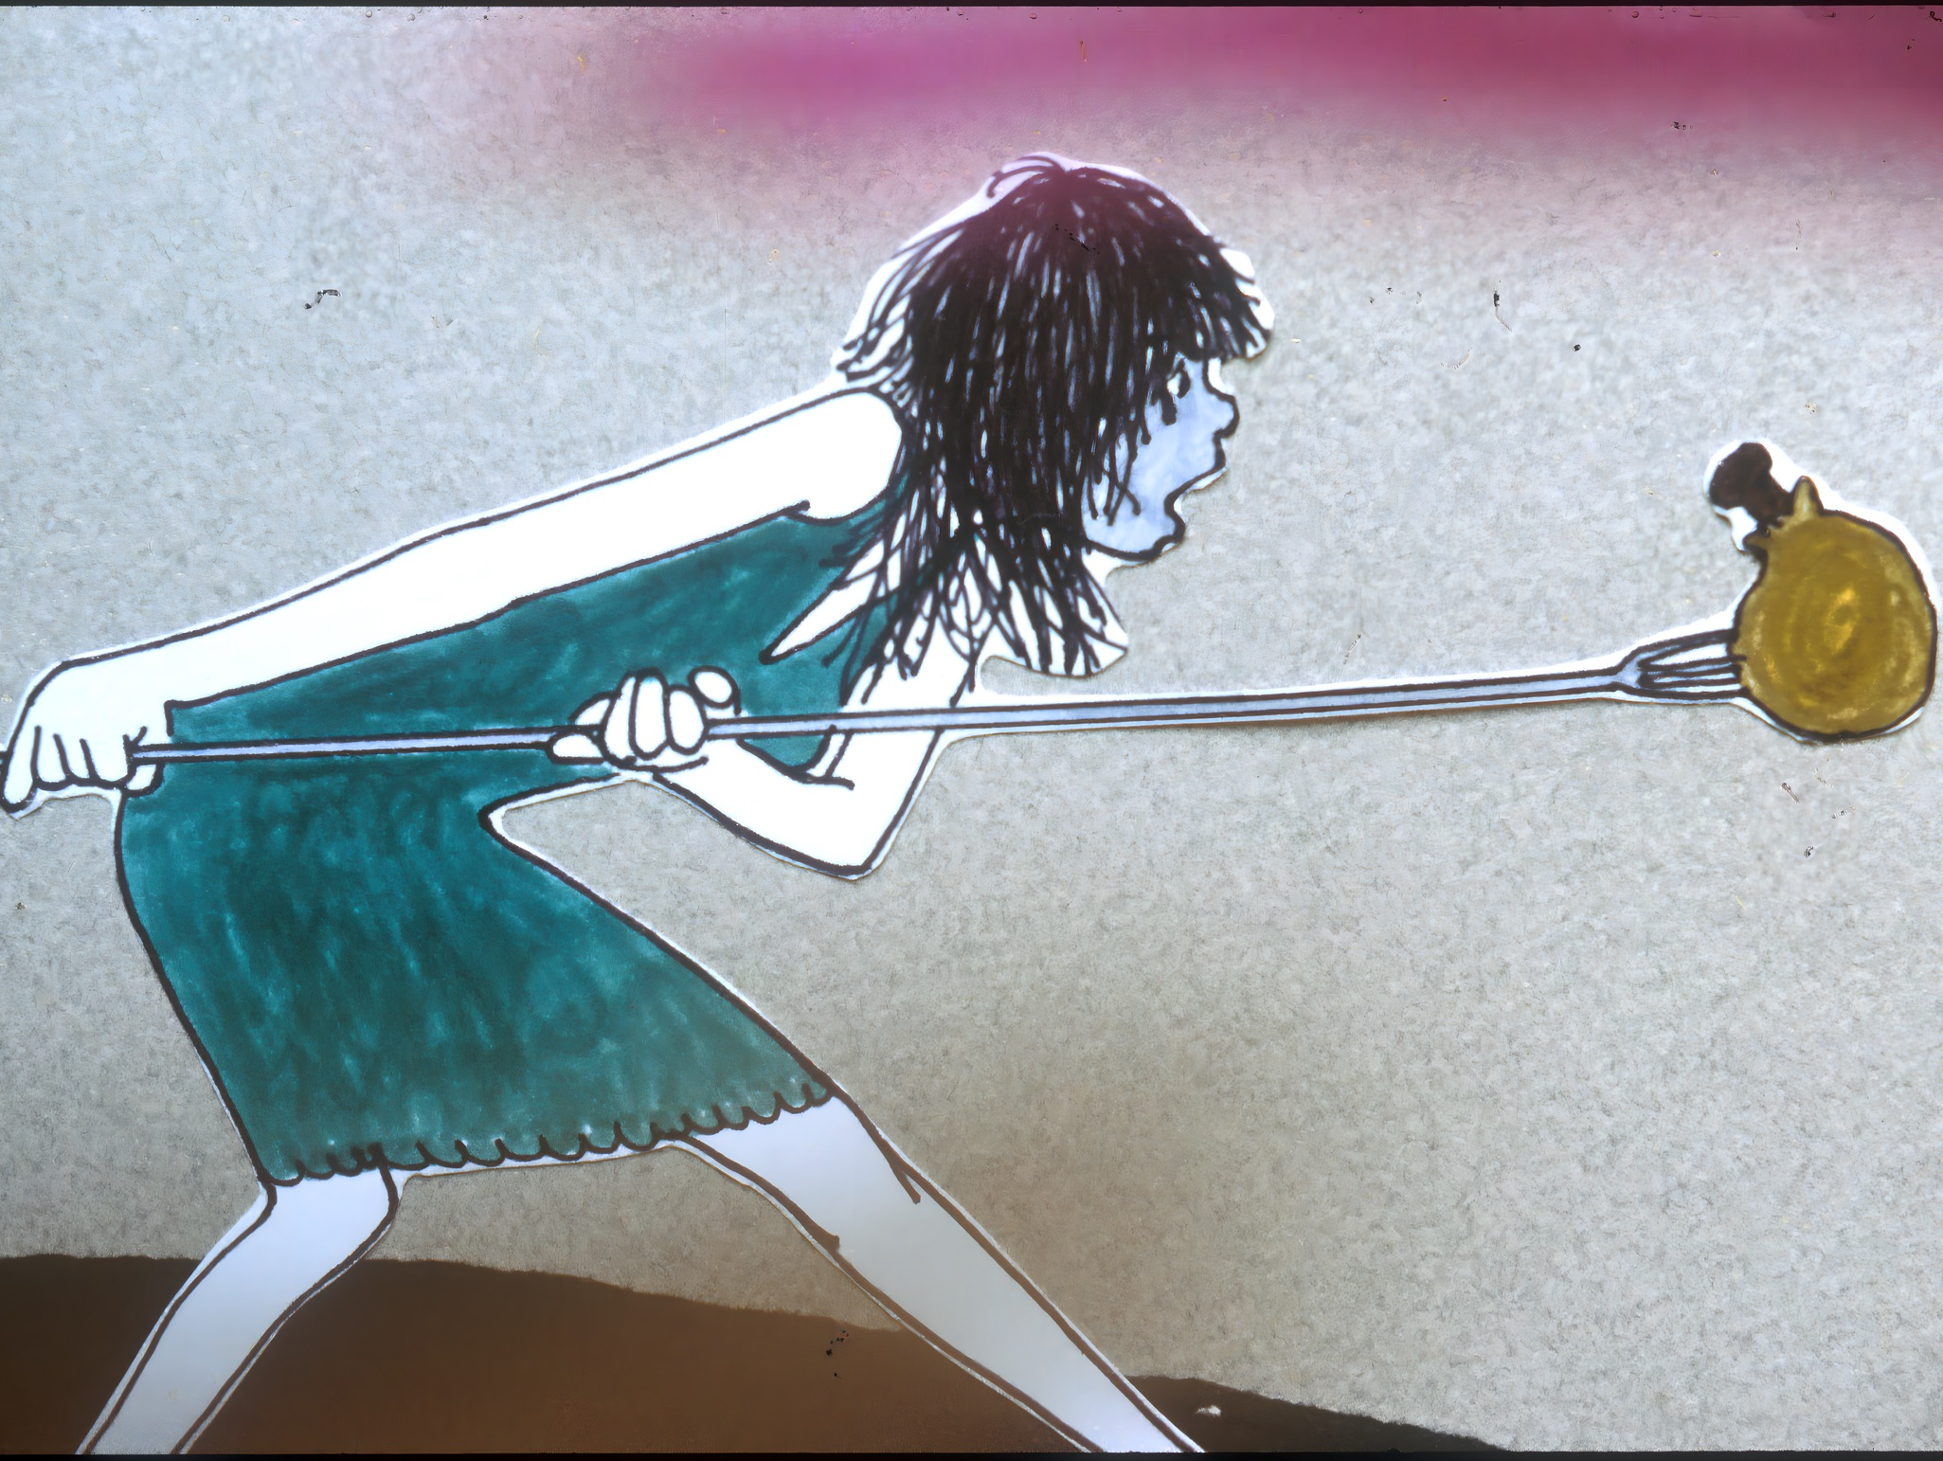
Notes:
«Che sta succedendo?!
È incredibile, con tutte quelle leccornie non riescono a mangiare…

Slide 25
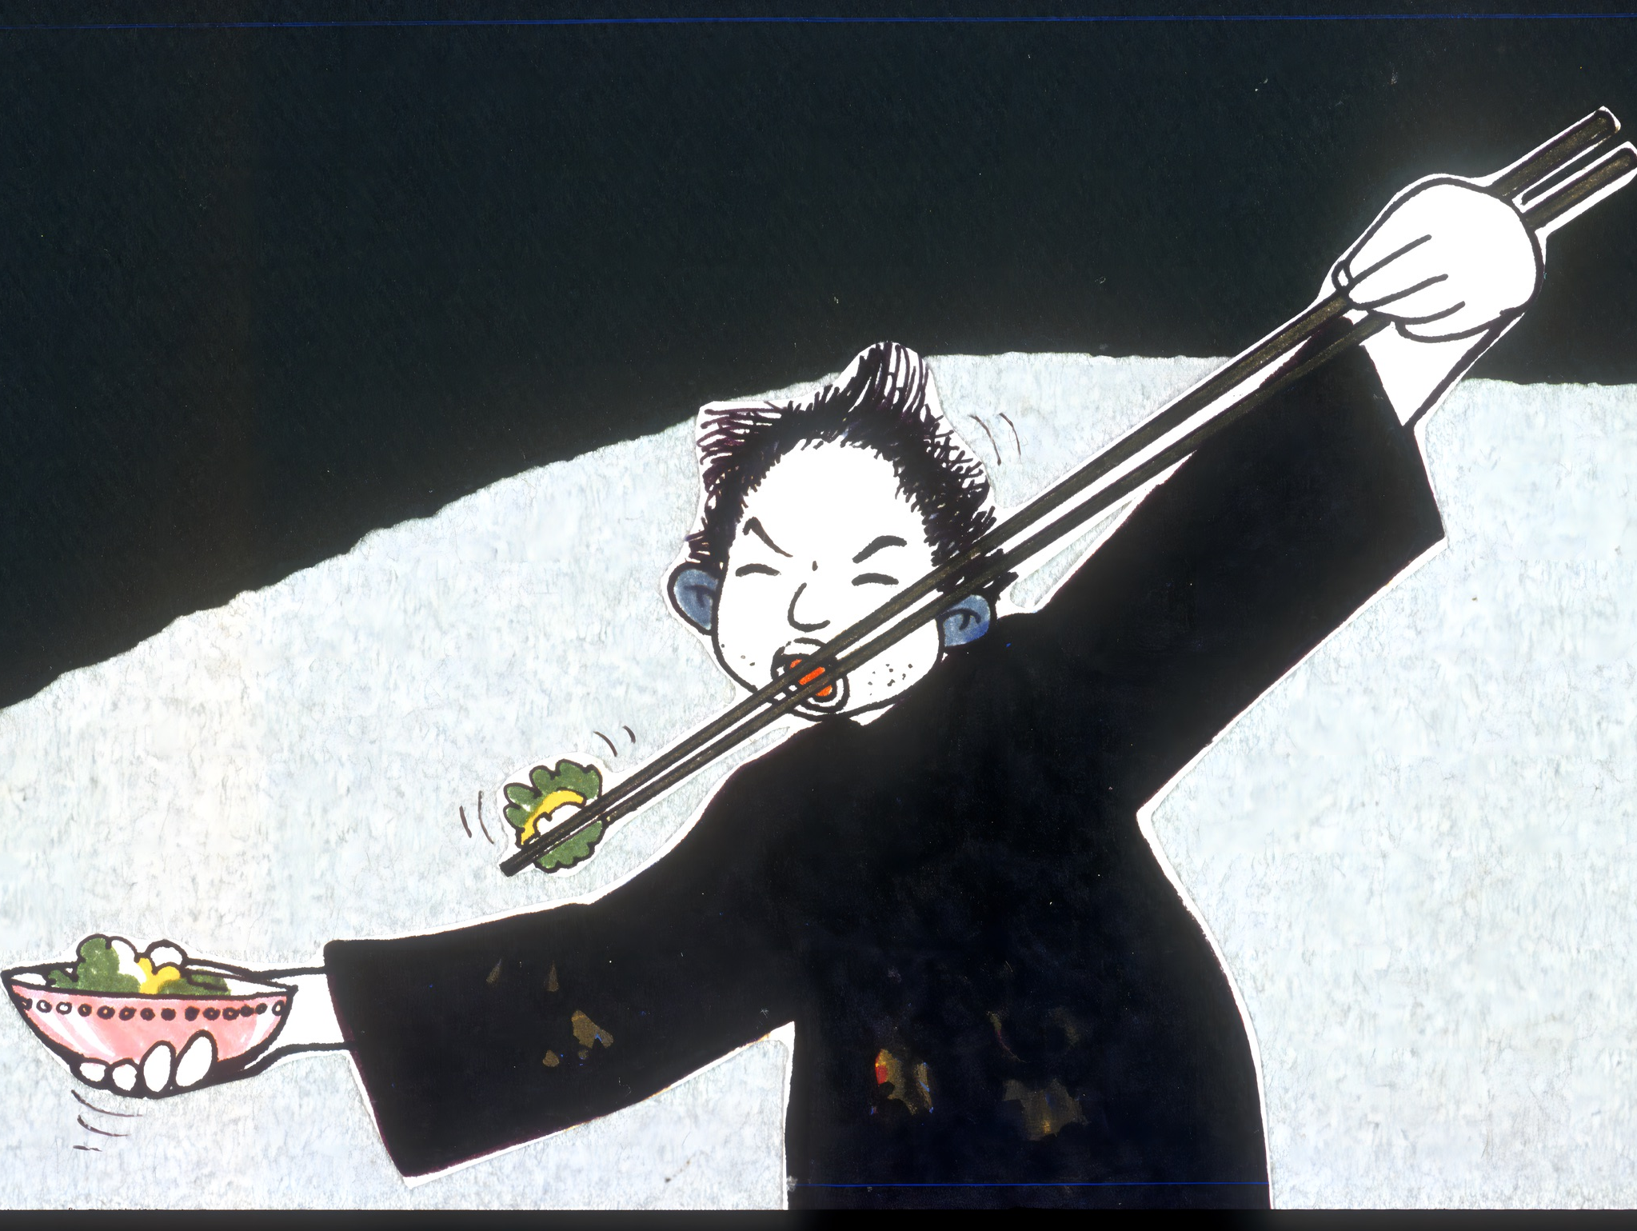
Notes:
… neanche un boccone!».

Slide 26
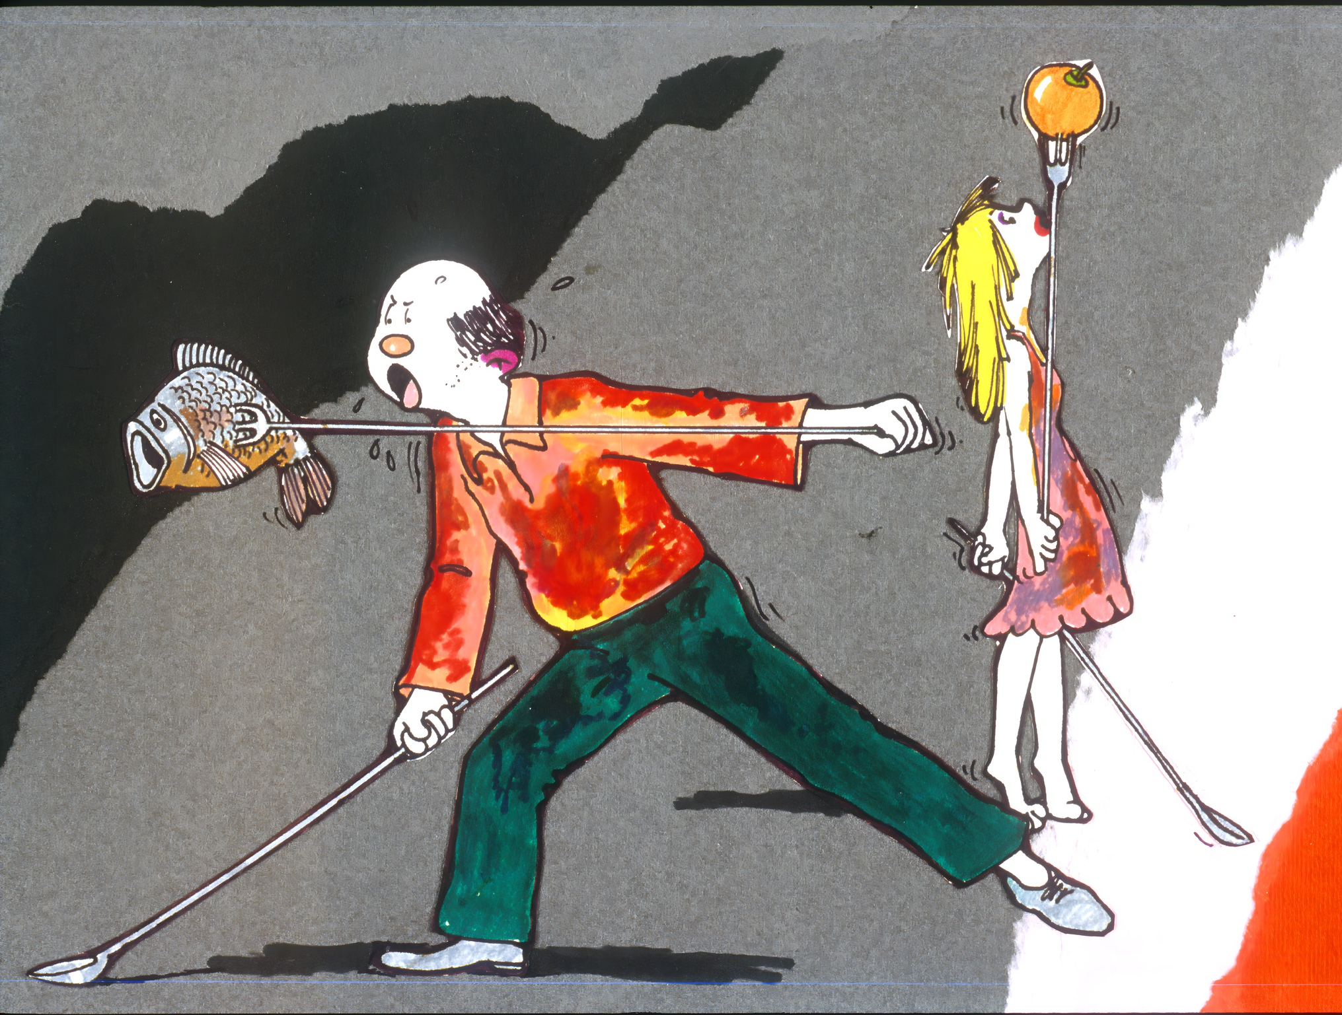
Notes:
(aspettare 3 secondi)

Slide 27
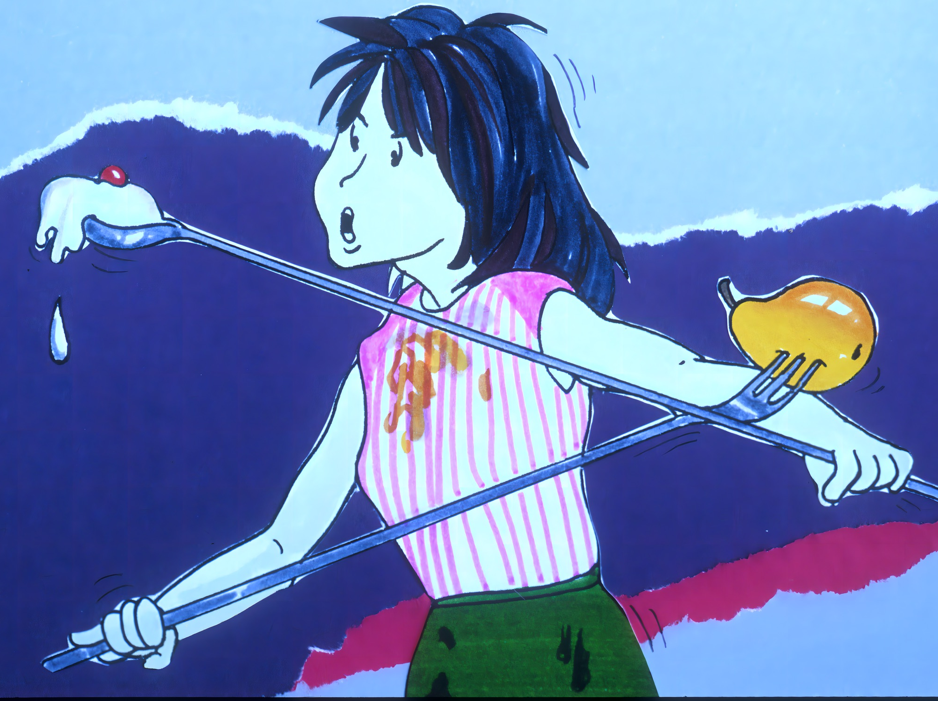
Notes:
Il nostro reporter è sbalordito.

Slide 28
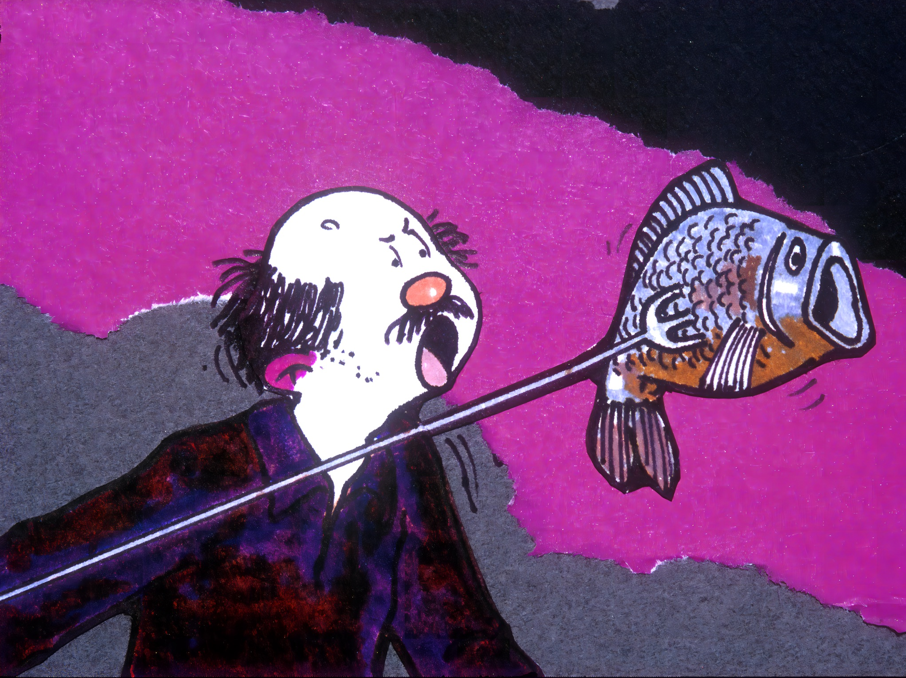
Notes:
Ognuno cerca disperatamente di mettersi in bocca qualcosa e non riesce a mangiare altro che la rabbia di non riuscirci!

Slide 29
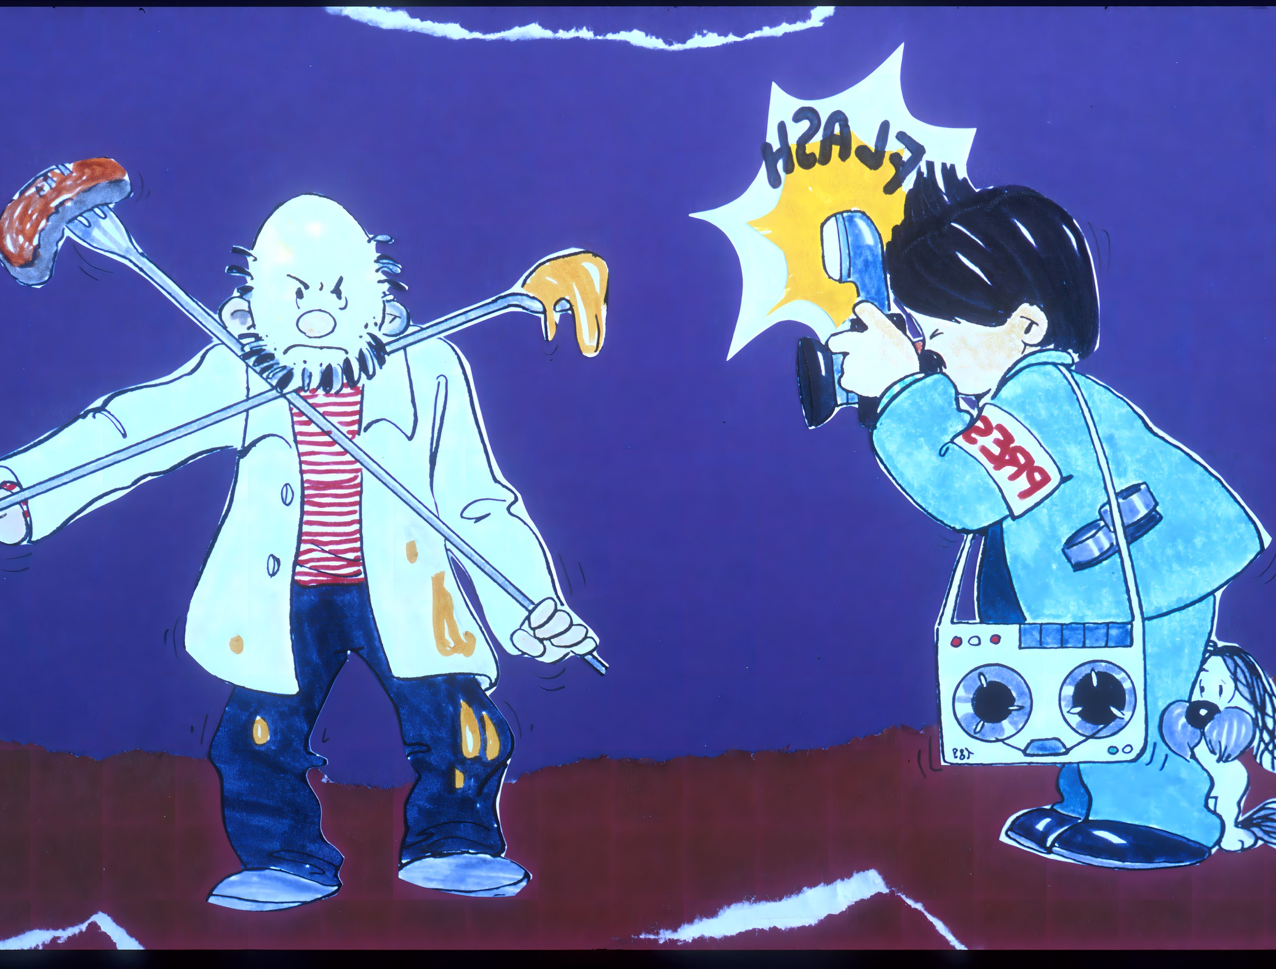
Notes:
«Beh, facciamo qualche foto! È proprio un posto orribile!».

Slide 30
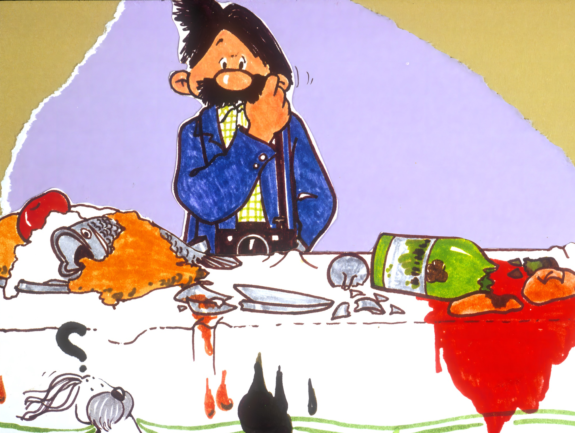
Notes:
«Meglio che ce ne andiamo, non è certo un posto che fa per noi, vero Flash?».
«Bau, bau».

Slide 31
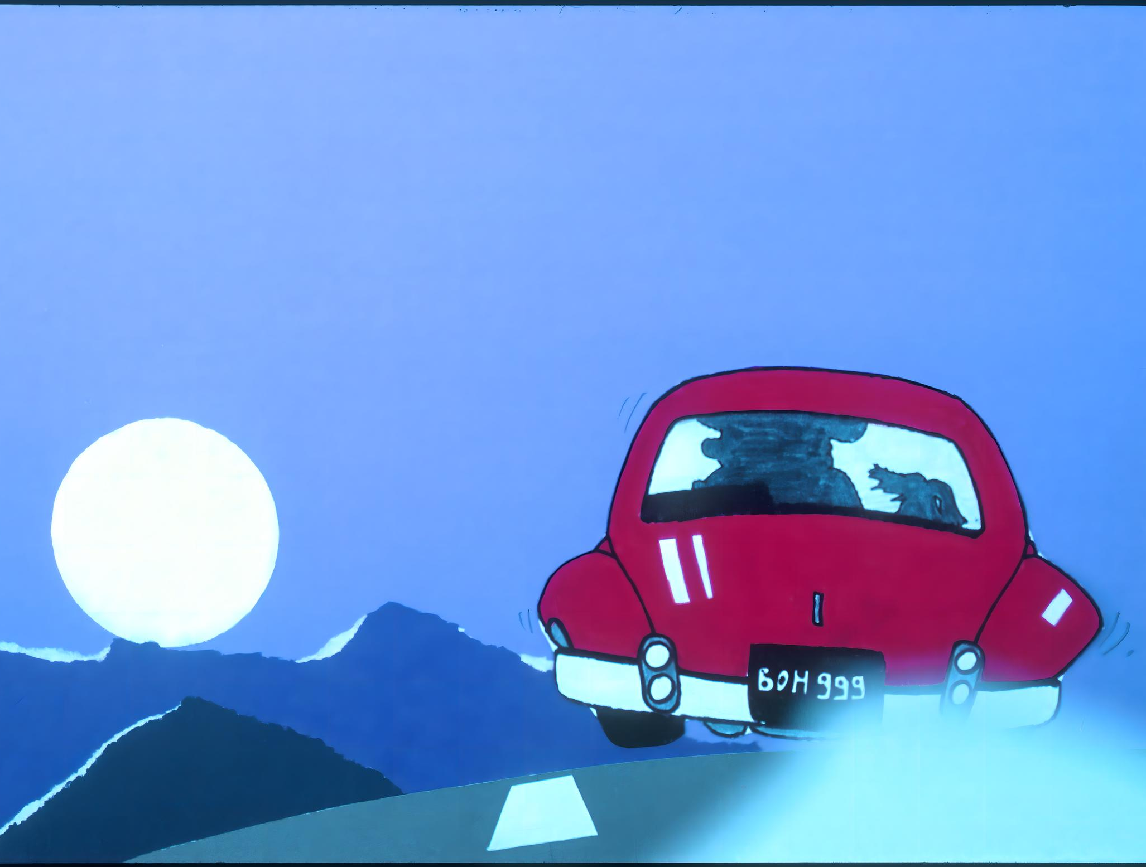
Notes:
(aspettare 5 secondi)

Slide 32
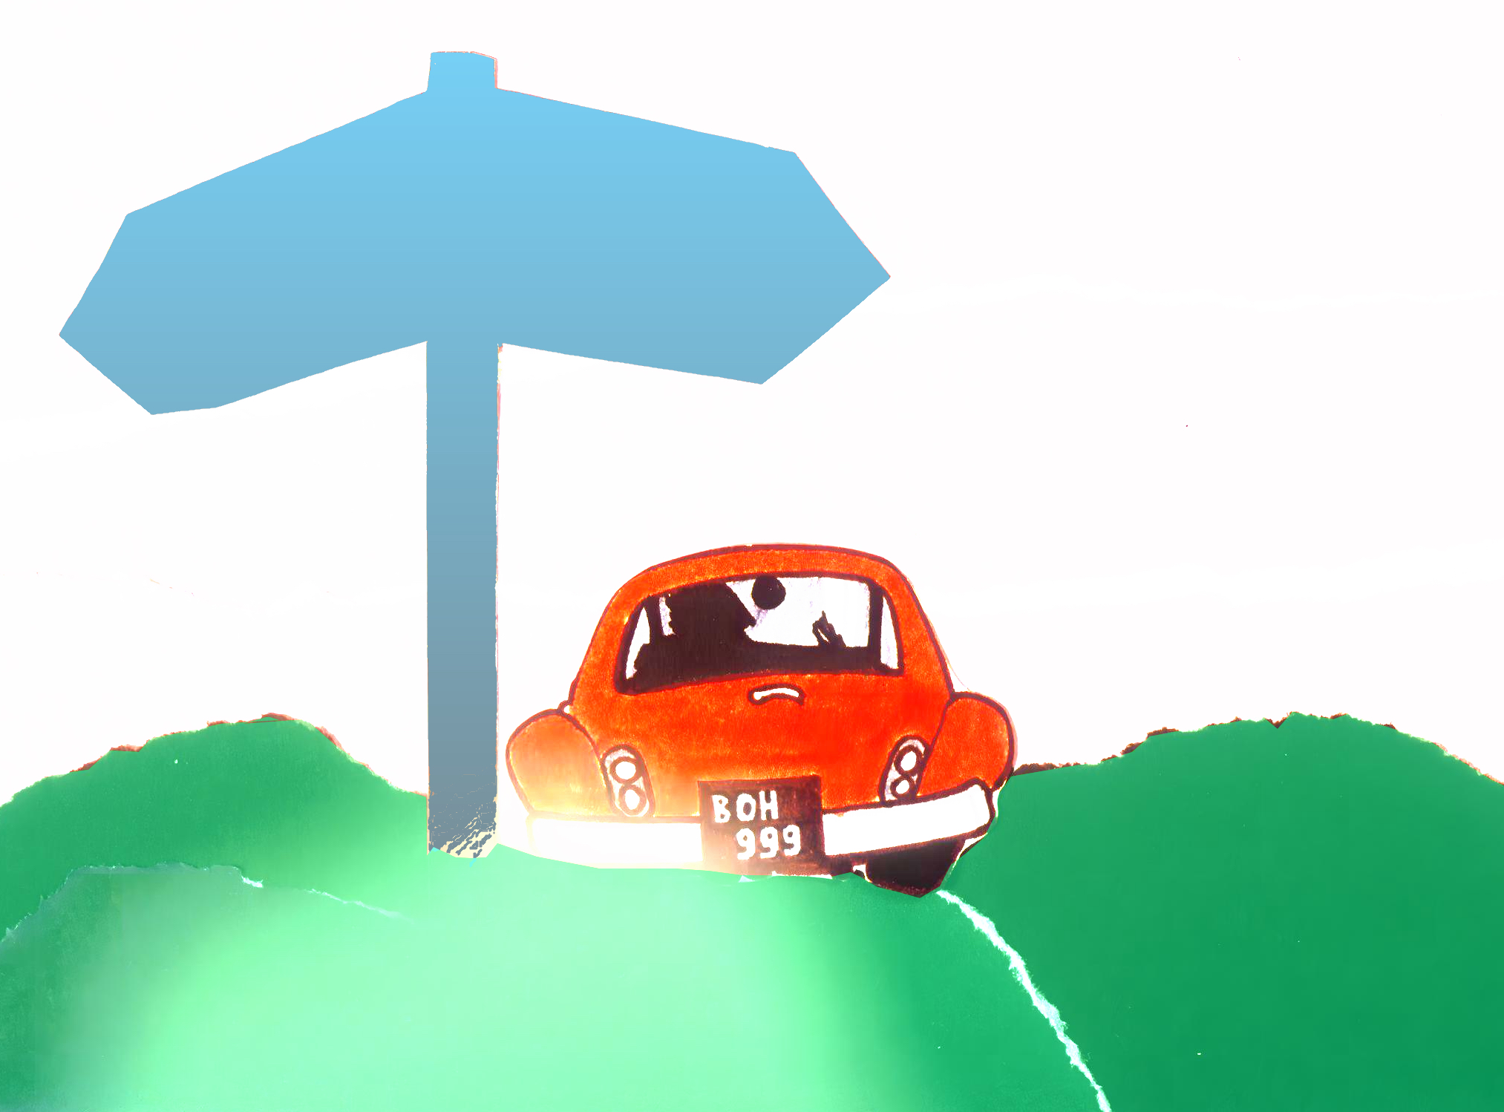
Notes:
Questa volta Jimmy imbocca deciso la strada del paradiso: «Lì sarà tutto diverso!».

Slide 33
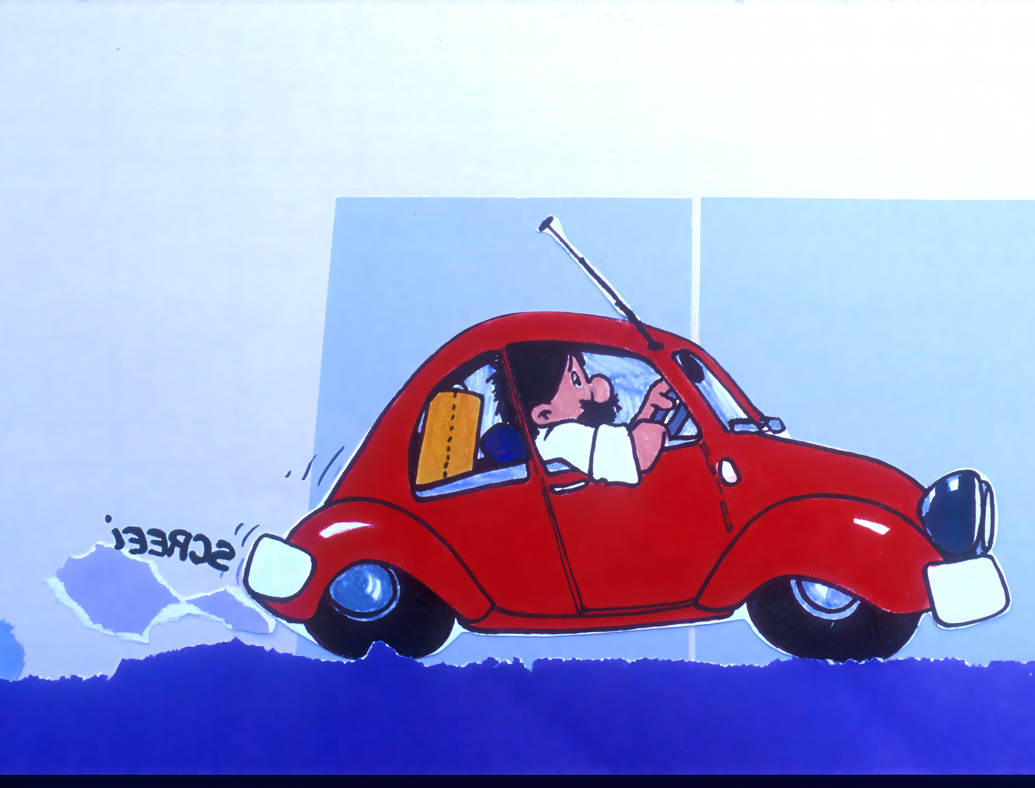
Notes:
(aspettare 5 secondi)

Slide 34
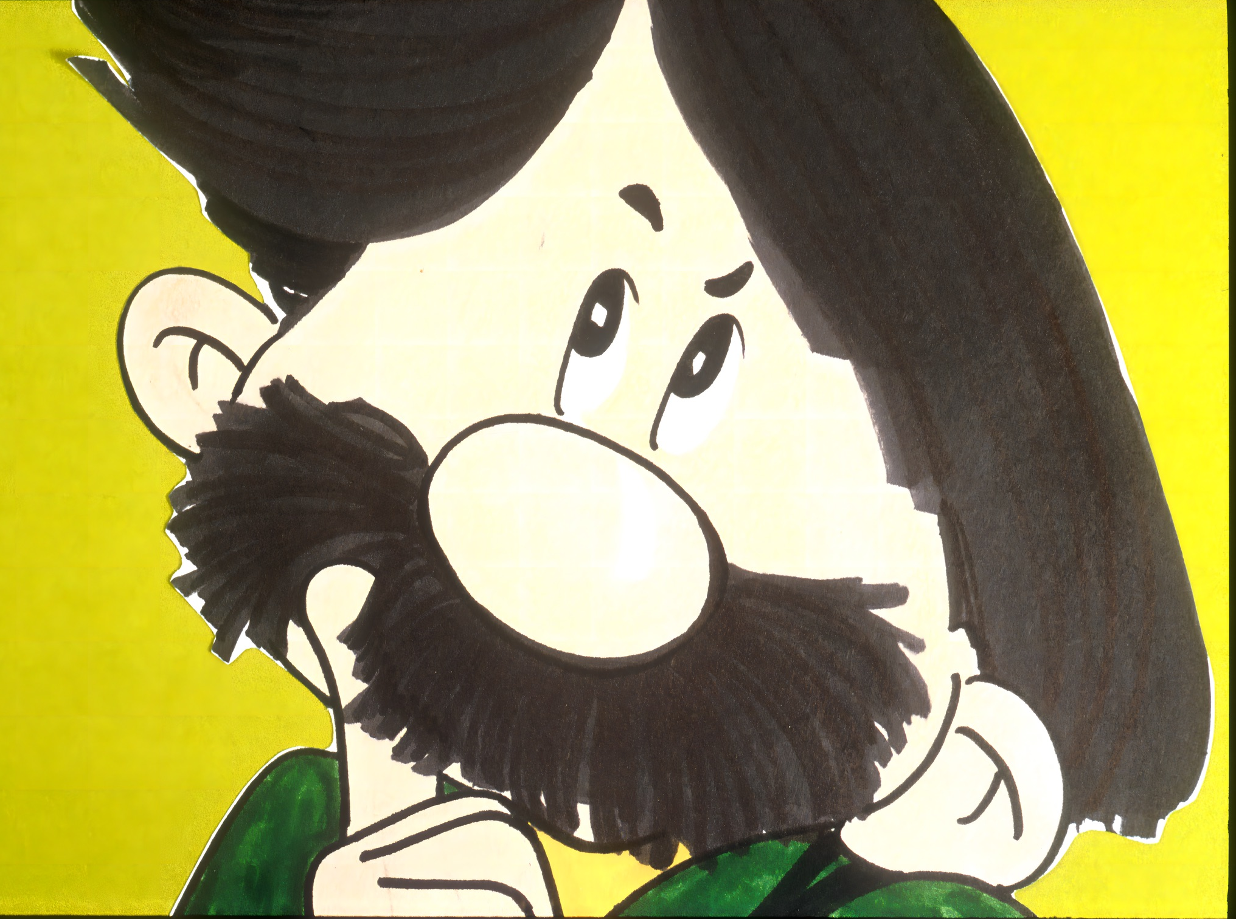
Notes:
(aspettare 5 secondi)

Slide 35
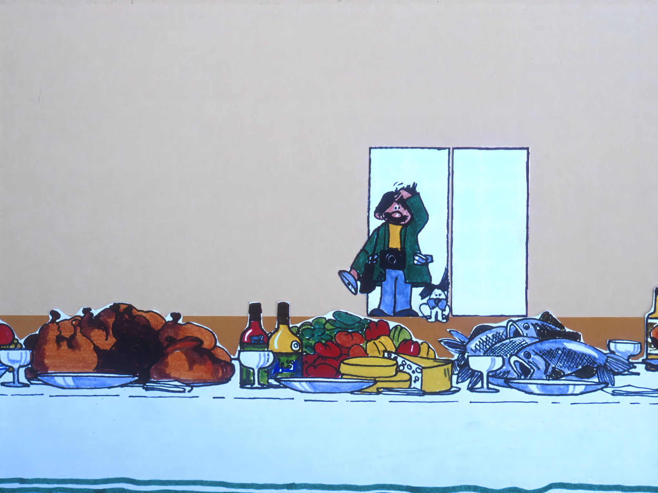
Notes:
«Oh, anche qui una tavola imbandita! E io che pensavo di trovare un’altra cosa!».

Slide 36
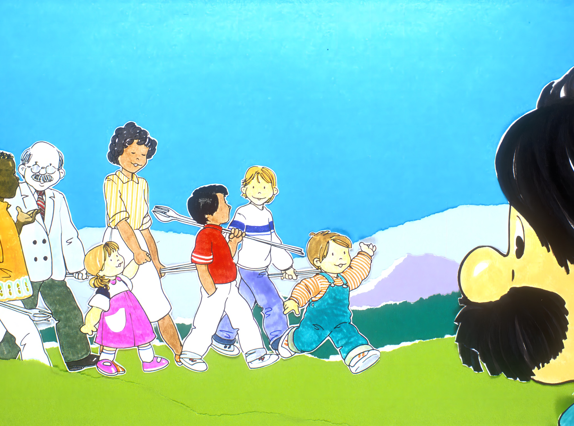
Notes:
«Ah, ecco gli abitanti del paradiso; anche loro con gli stessi lunghi forchettoni come all’inferno!
Proprio uguali!».

Slide 37
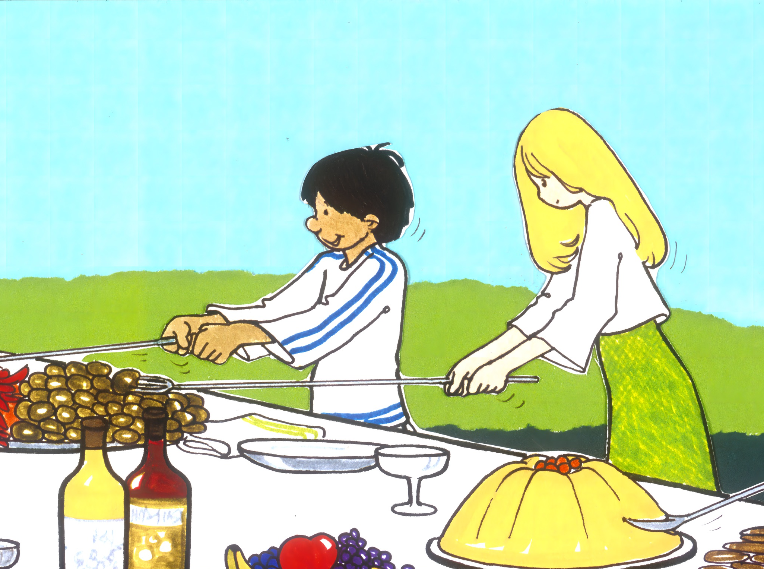
Notes:
«Che strano, proprio strano!».

Slide 38
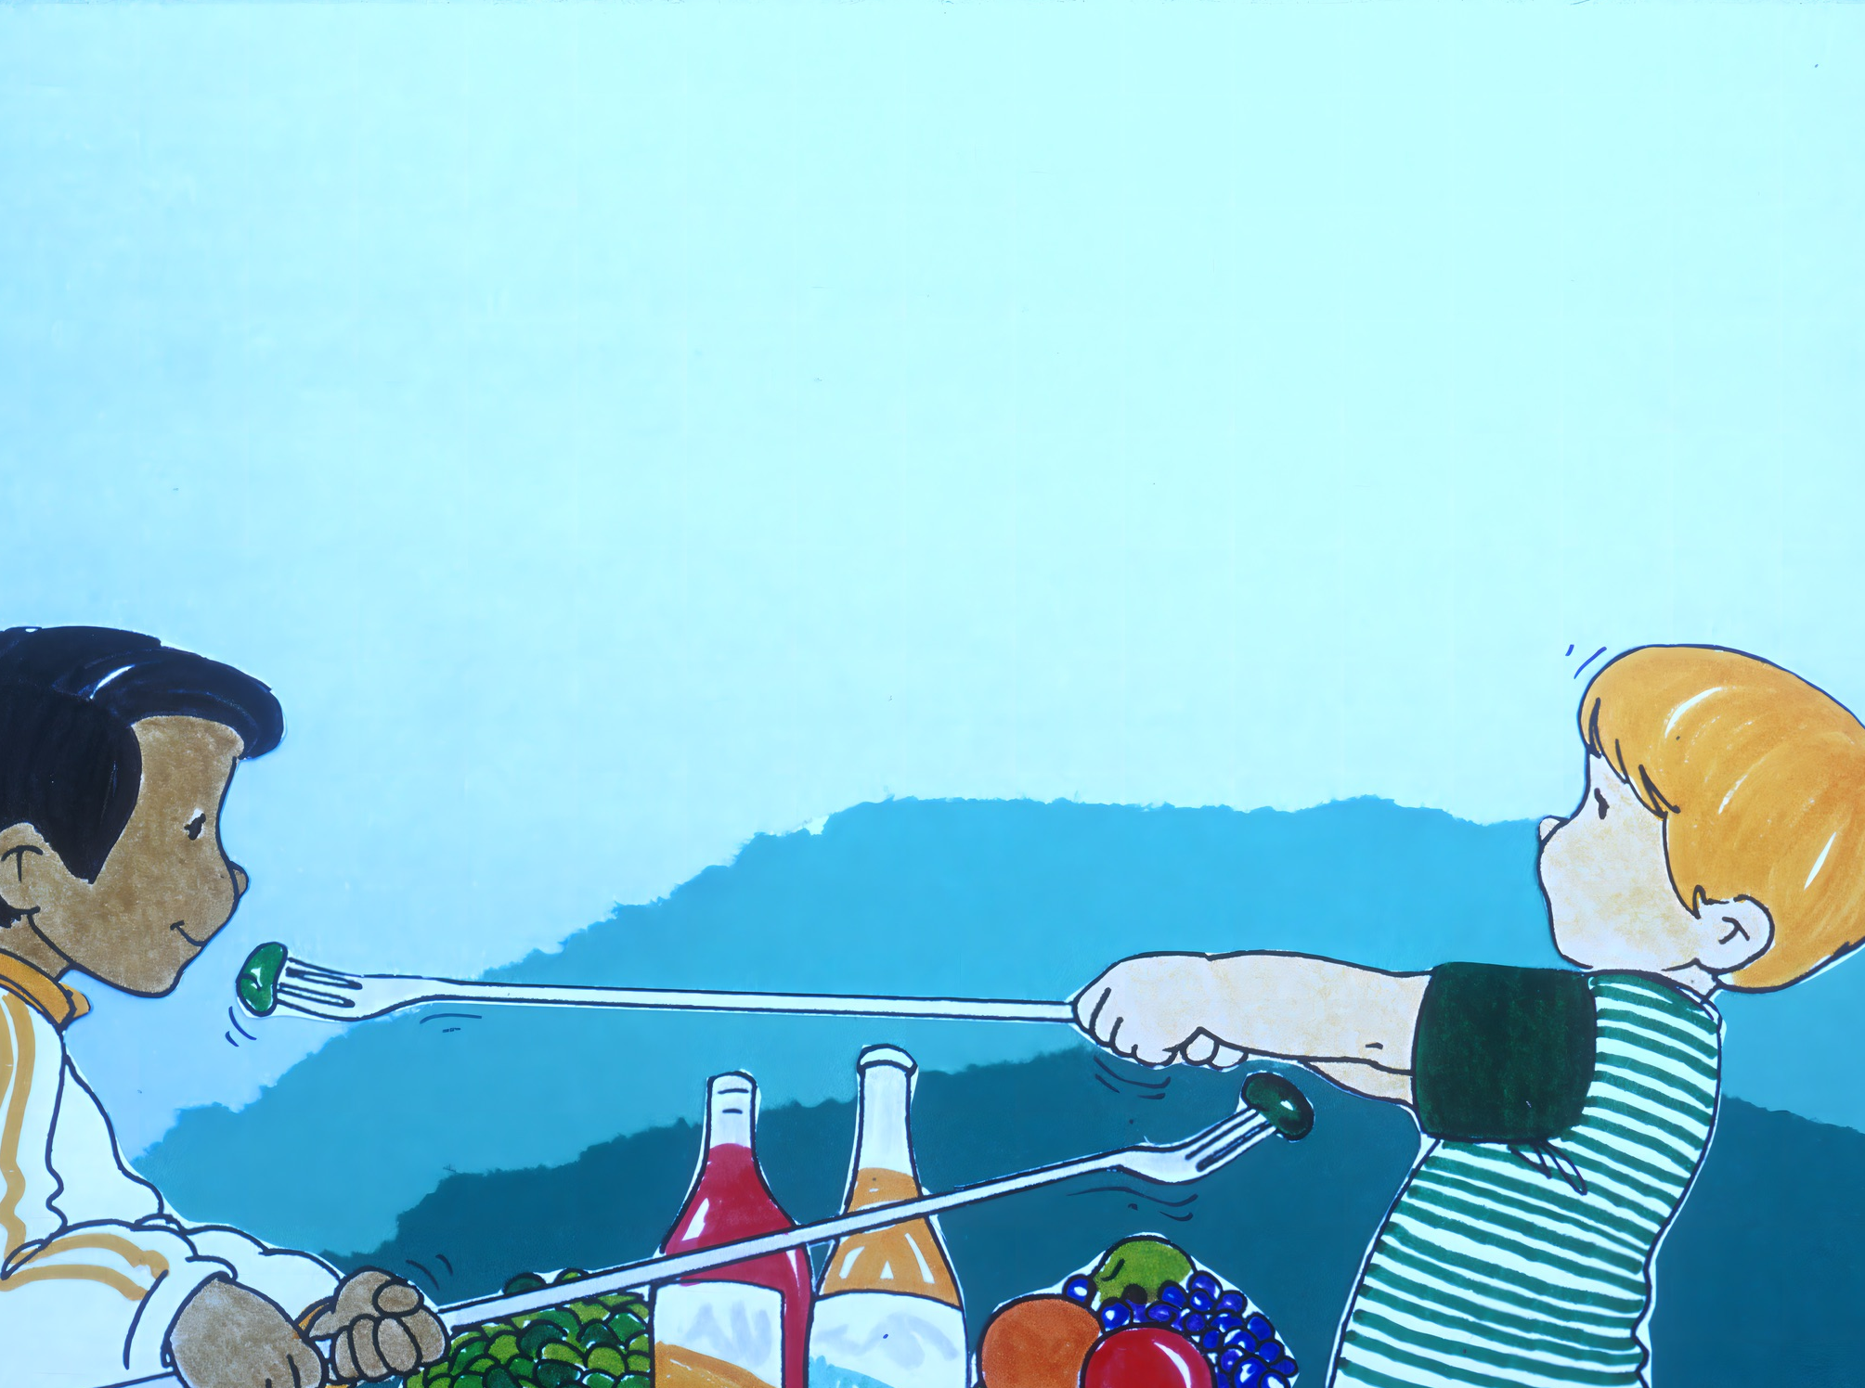
Notes:
«Mah…

Slide 39
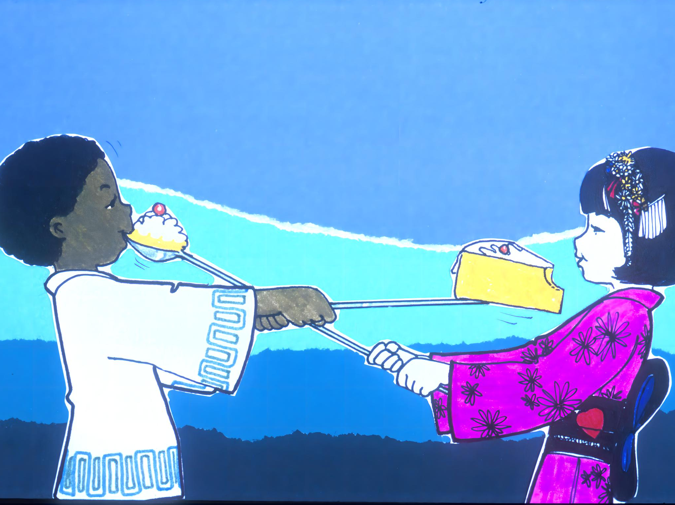
Notes:
Oh! Ecco la differenza!».

Slide 40
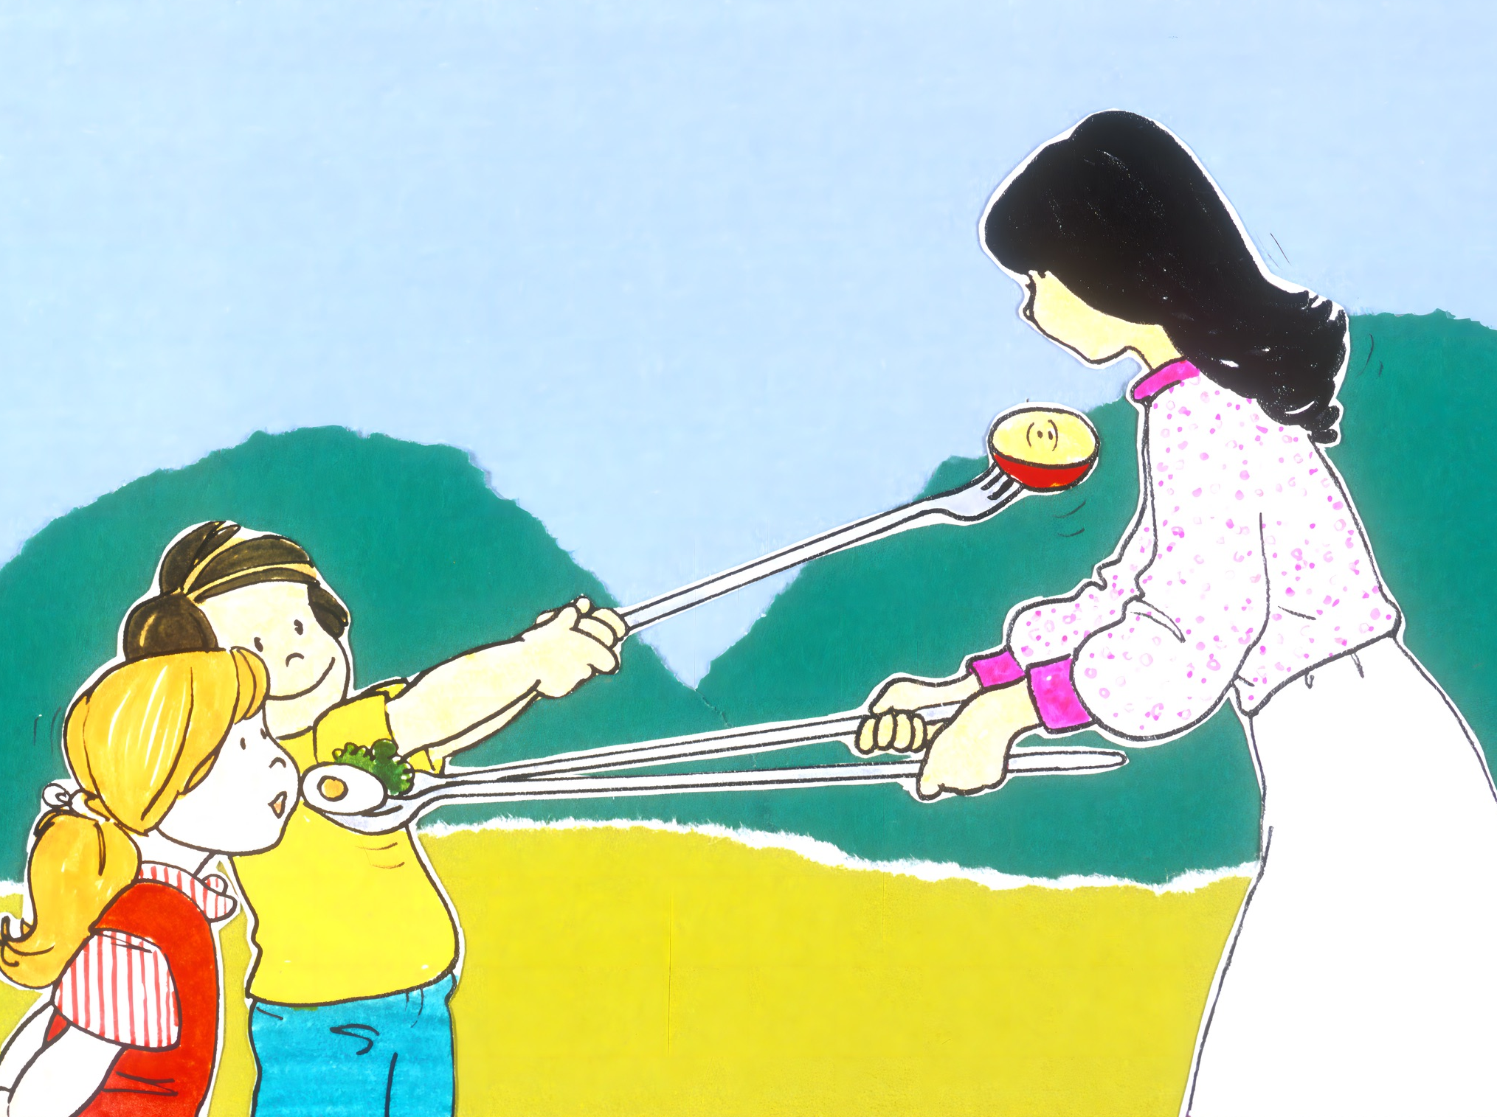
Notes:
«Che meraviglia, guarda, guarda quei due…!».

Slide 41
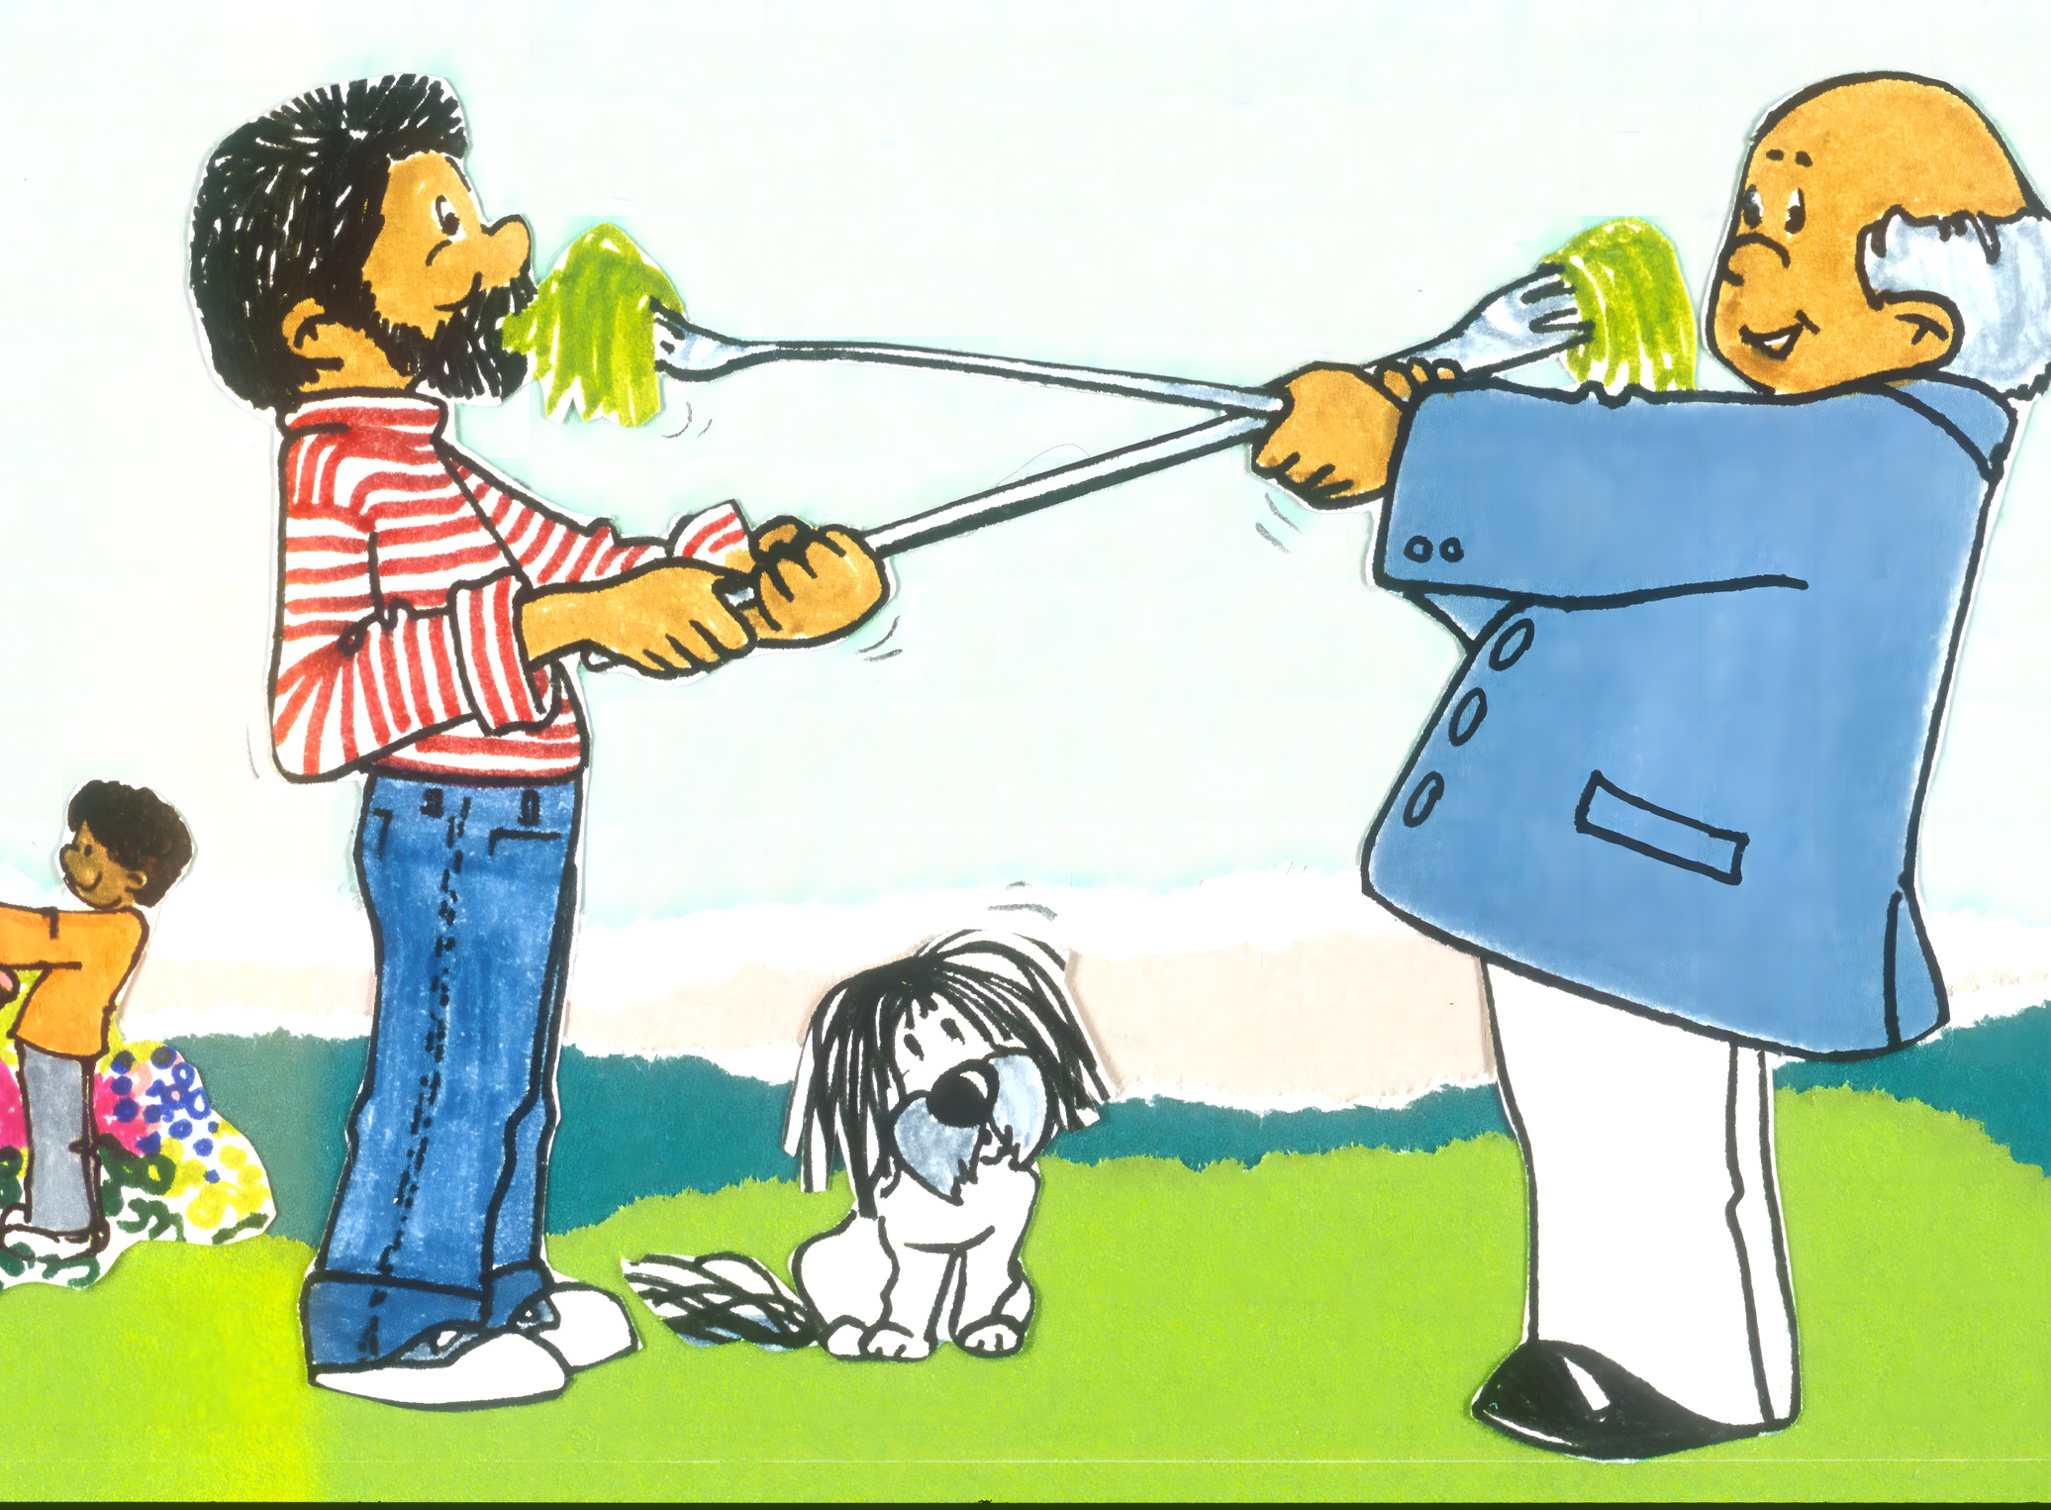
Notes:
«Ognuno pensa a far mangiare l’altro!

Slide 42
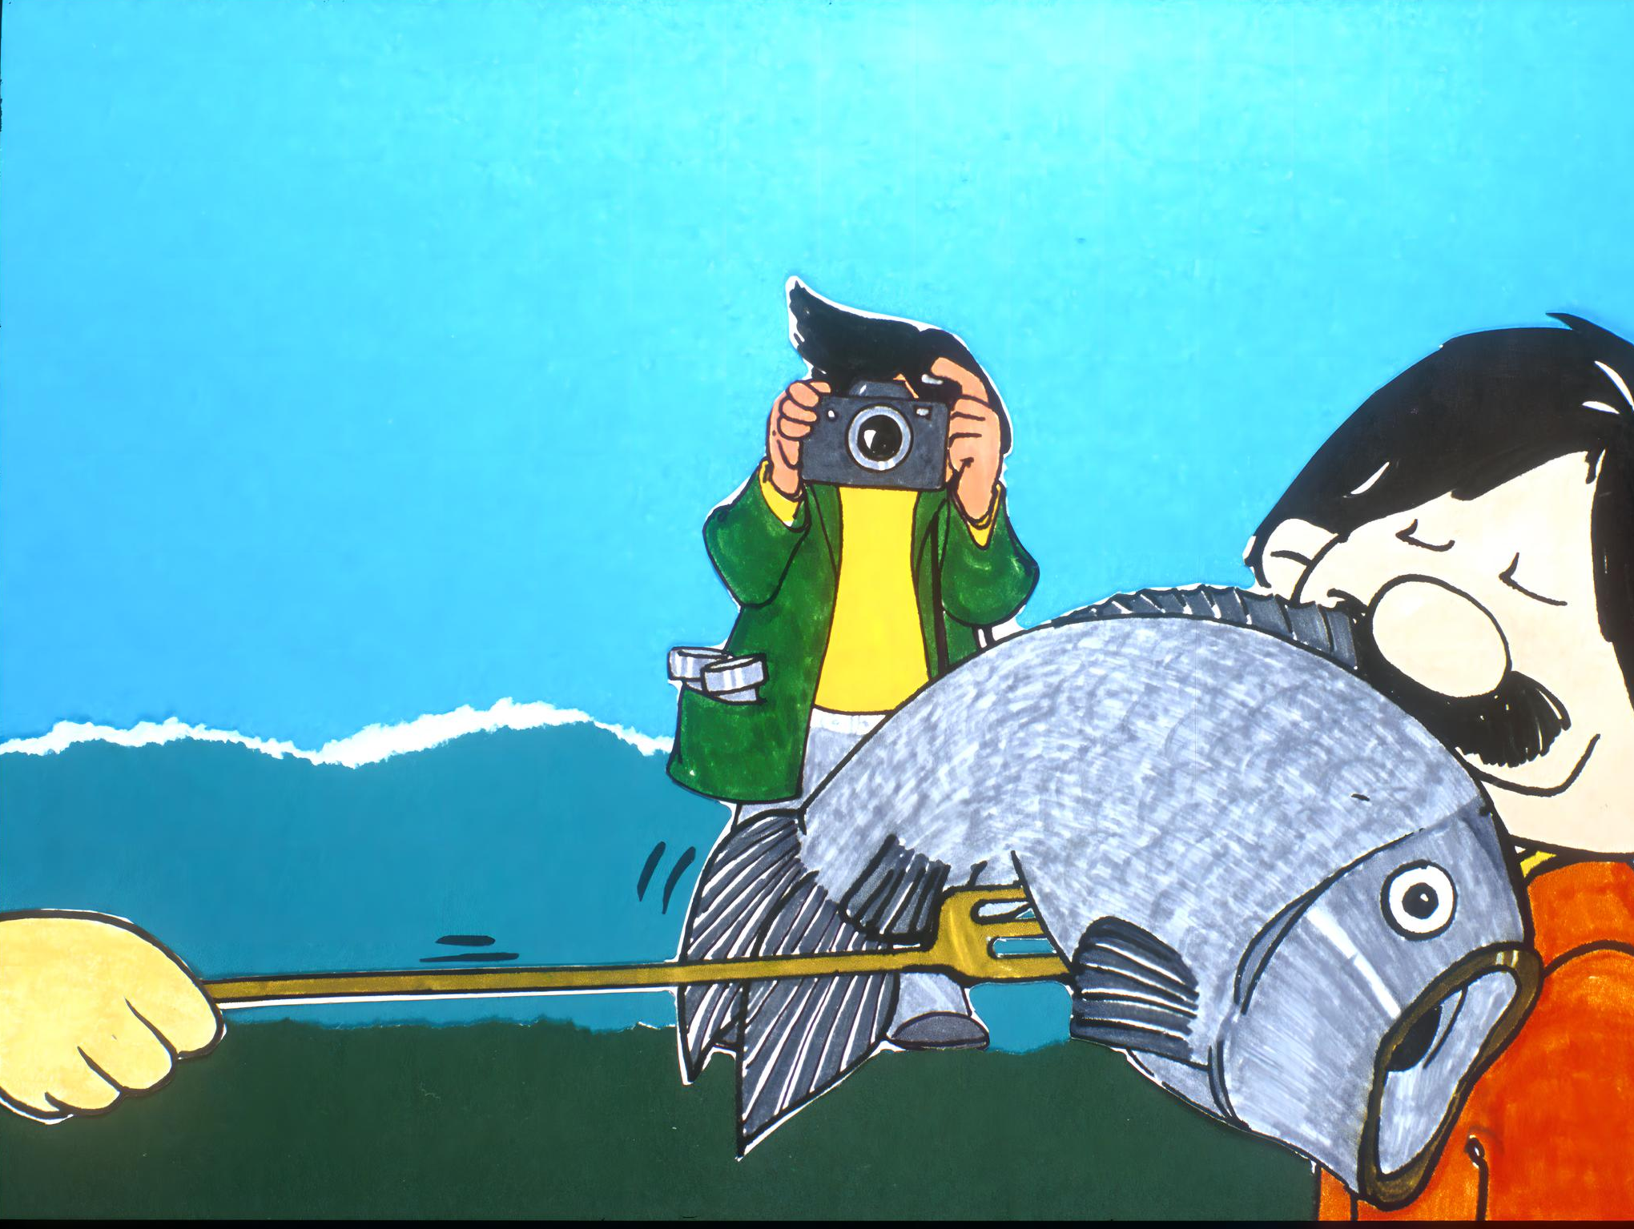
Notes:
È davvero una festa!» (aspettare 3 secondi)

Slide 43
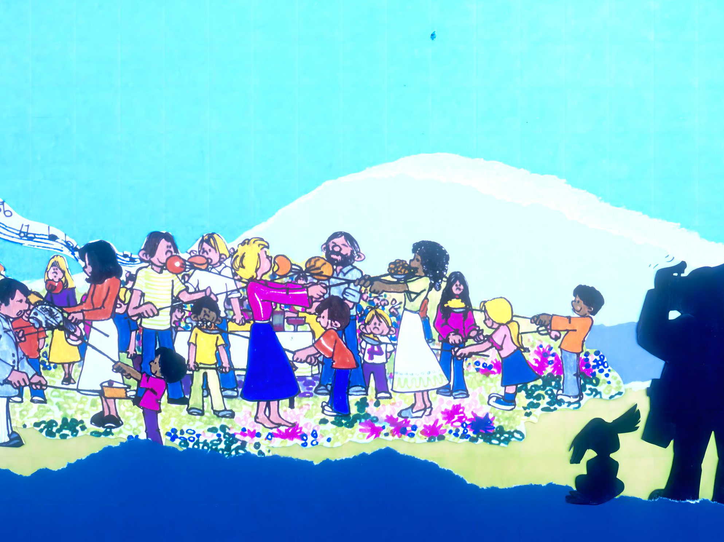
Notes:
«Quante fotografie da scattare! Non si finirebbe mai!».
Sarebbe bellissimo restare qui, ma il nostro amico giornalista non vede l’ora di pubblicare l’articolo per far conoscere a tutti questo posto meraviglioso.

Slide 44
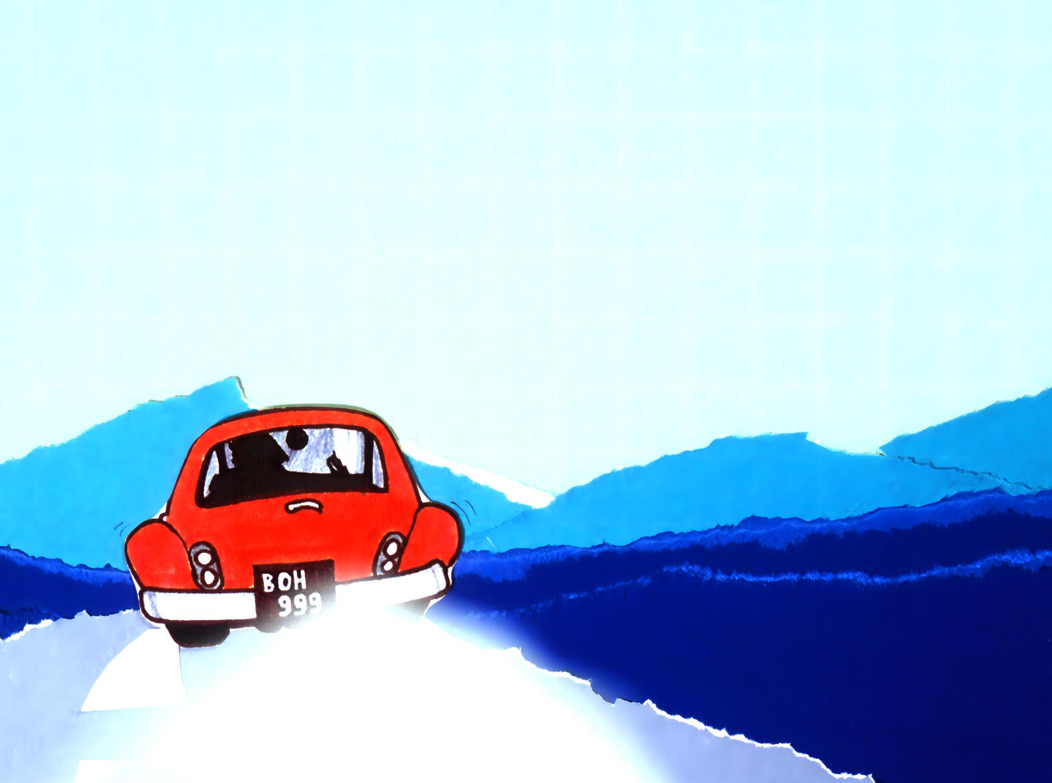
Notes:
(aspettare 5 secondi)

Slide 45
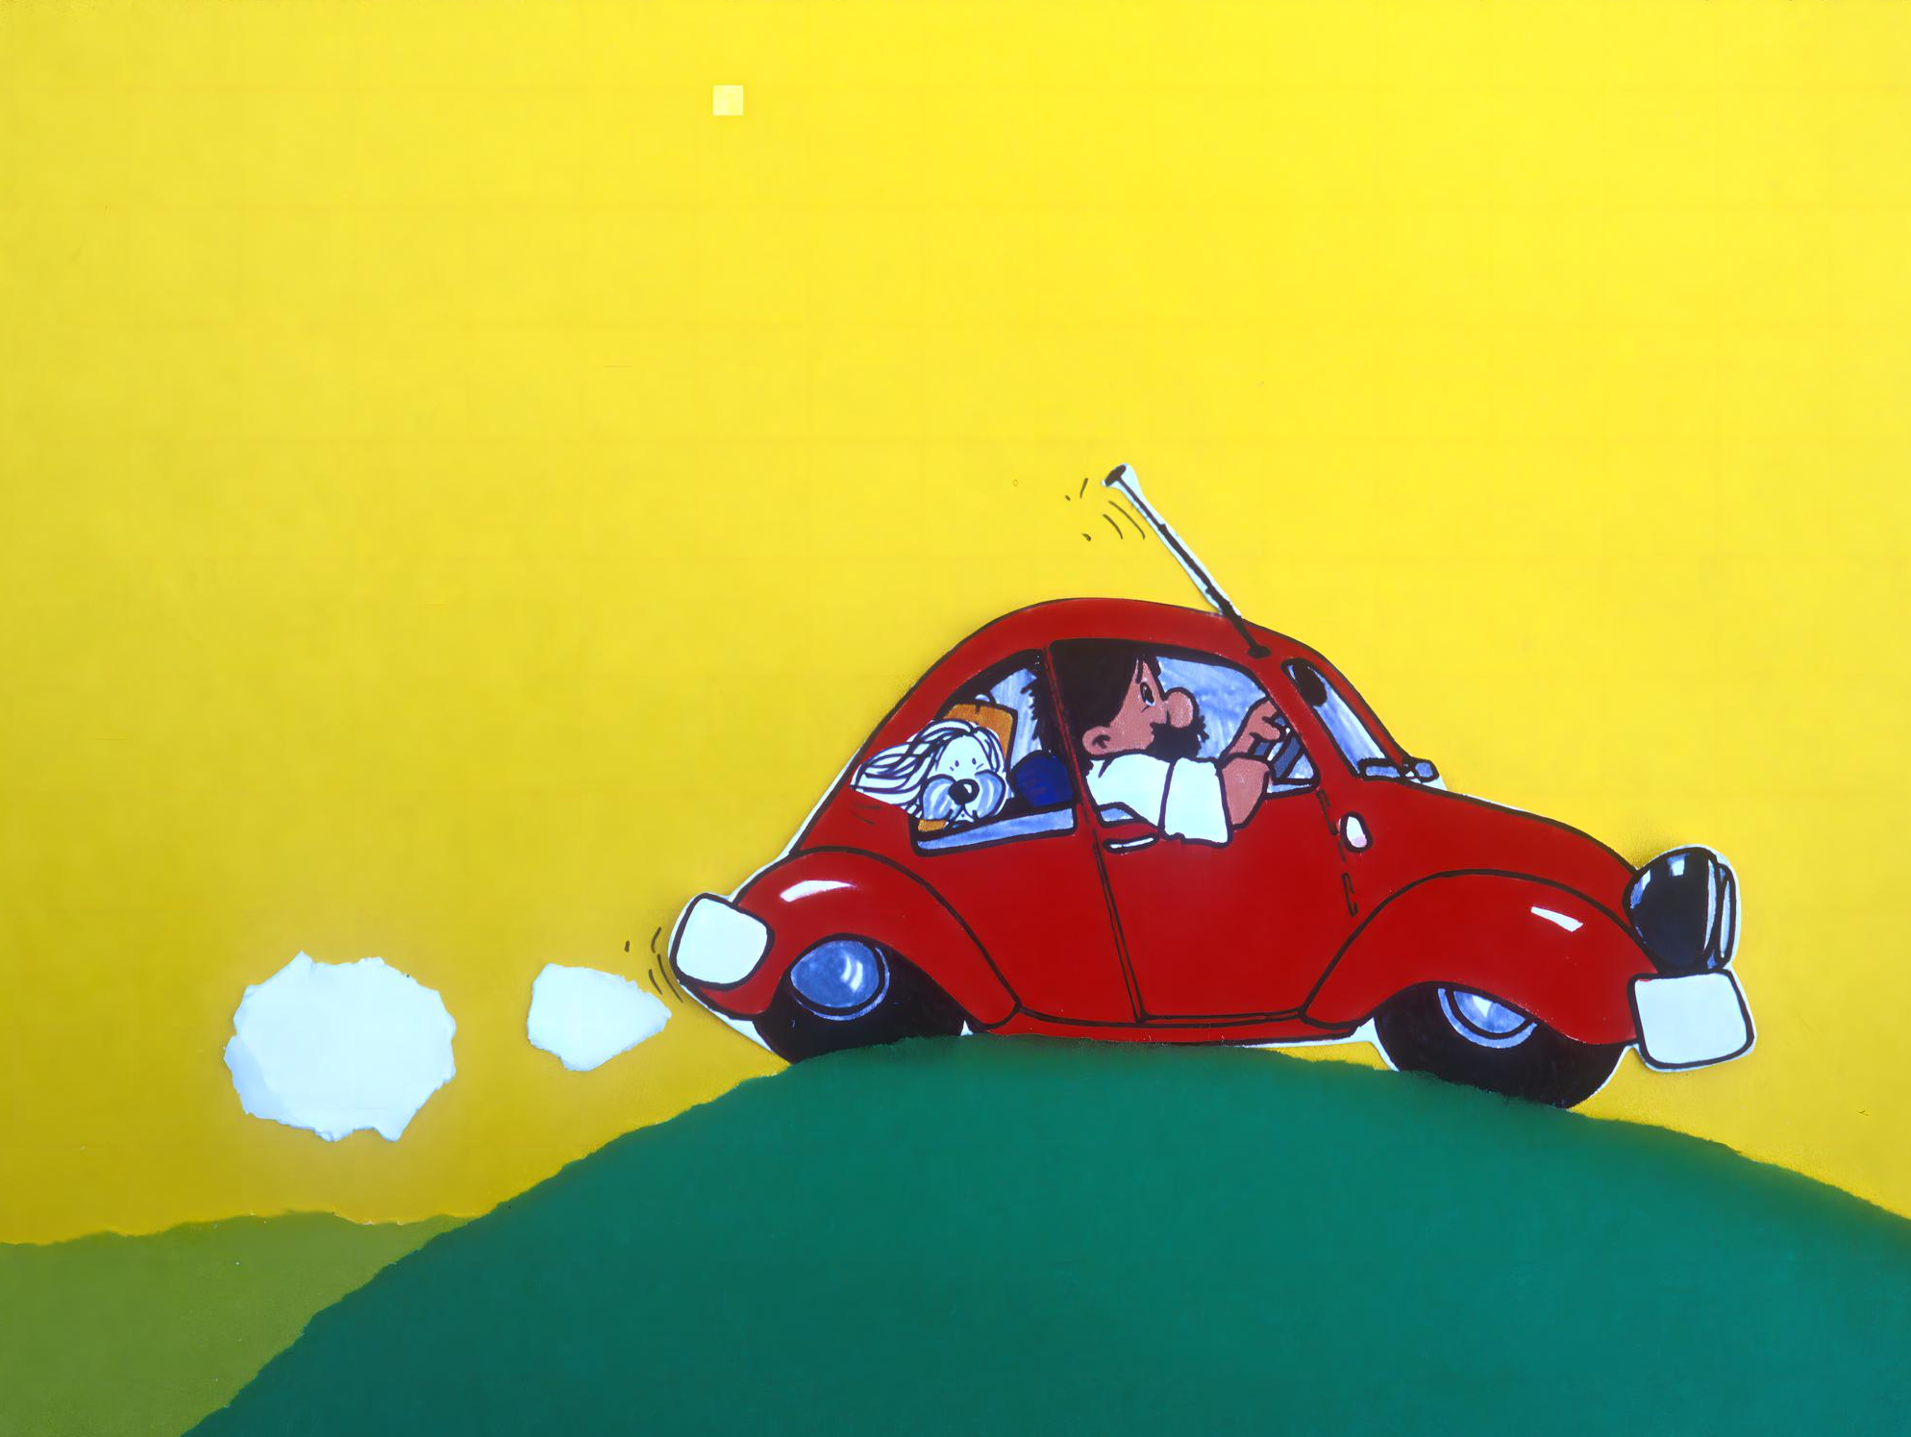
Notes:
L’inferno, che posto orribile! Ognuno non pensa che a sé!

Slide 46
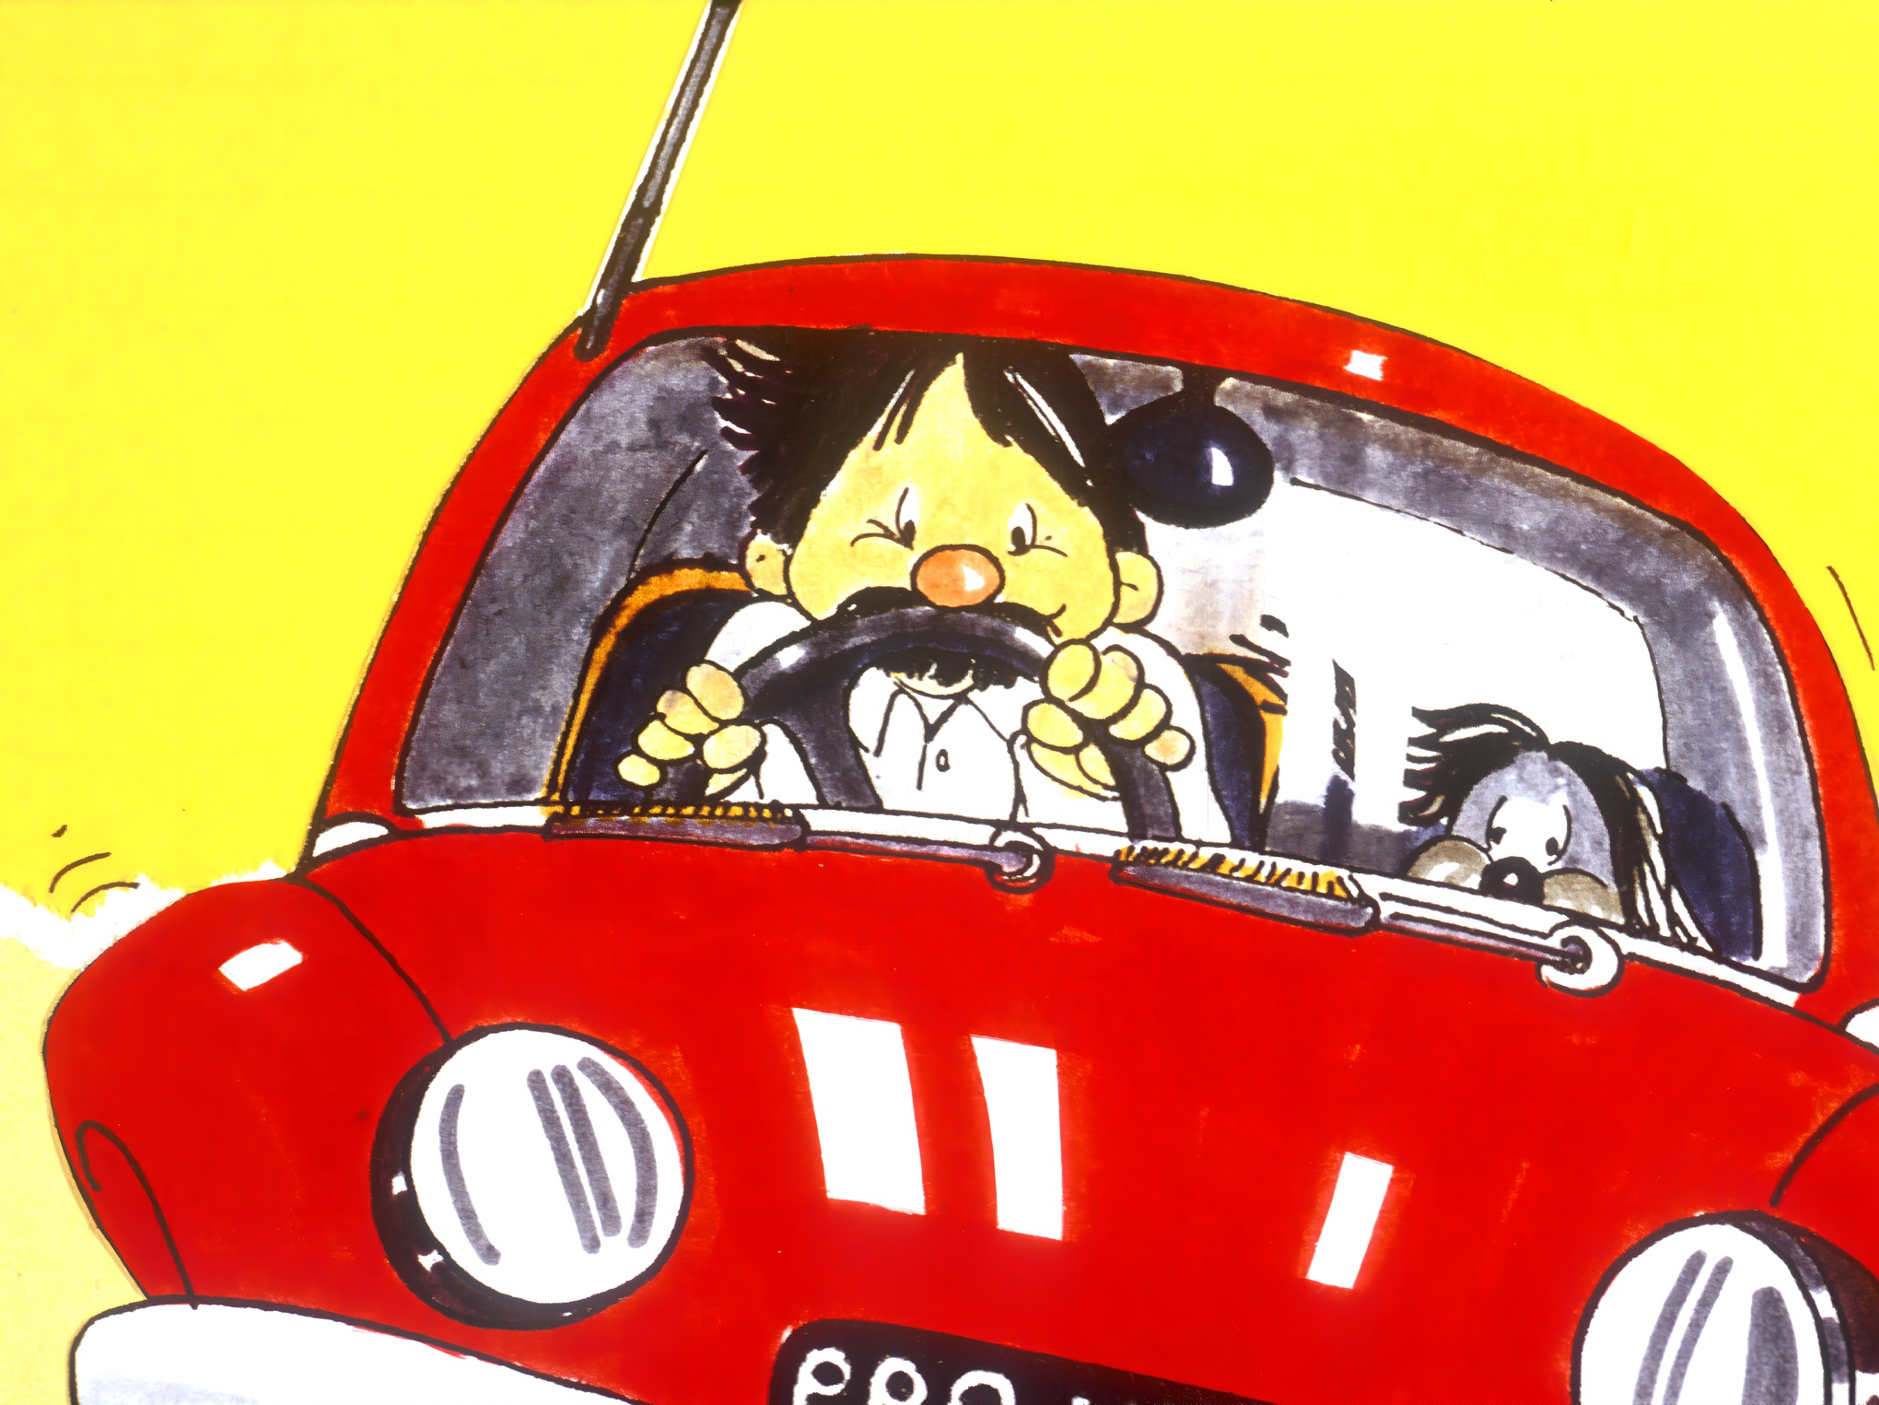
Notes:
Che festa invece in paradiso.
Eppure le tavole imbandite erano uguali, uguali anche i lunghi forchettoni: lì l’odio e l’invidia.

Slide 47
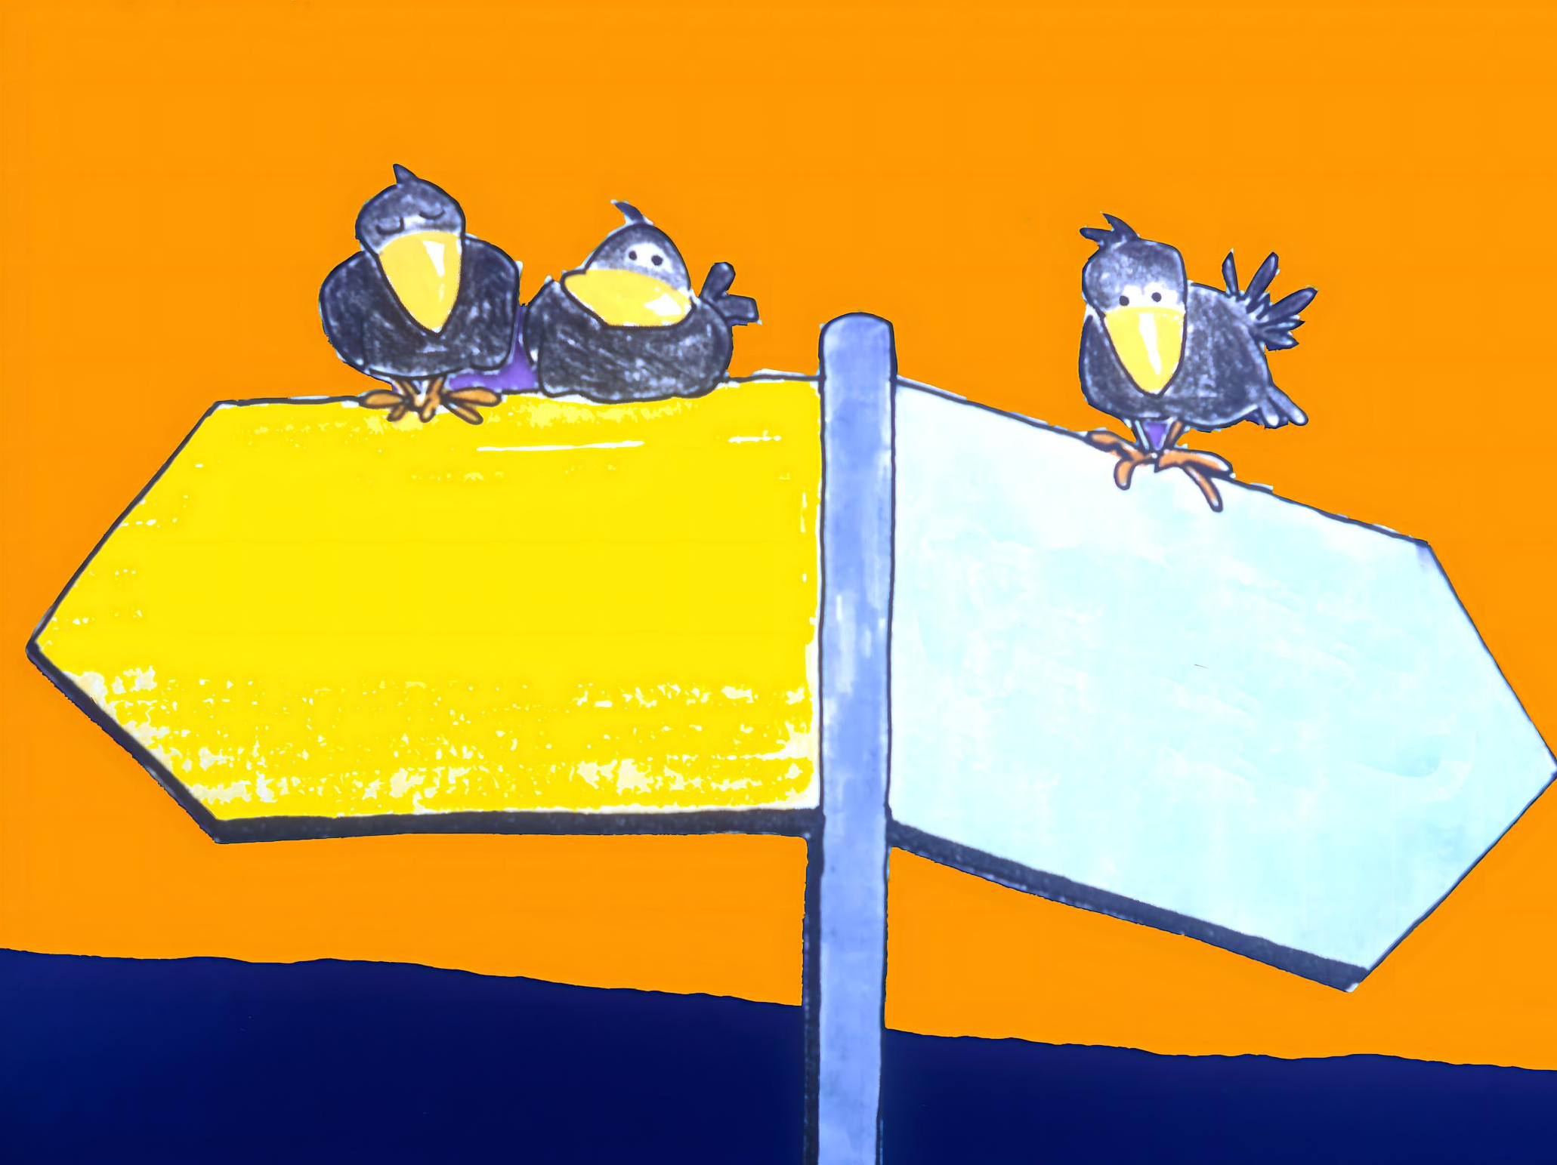
Notes:
In paradiso l’amore scambievole!
Ed è questo amore che trasforma tutto!

Slide 48
Fine
Notes:
Fine

